Slide 1
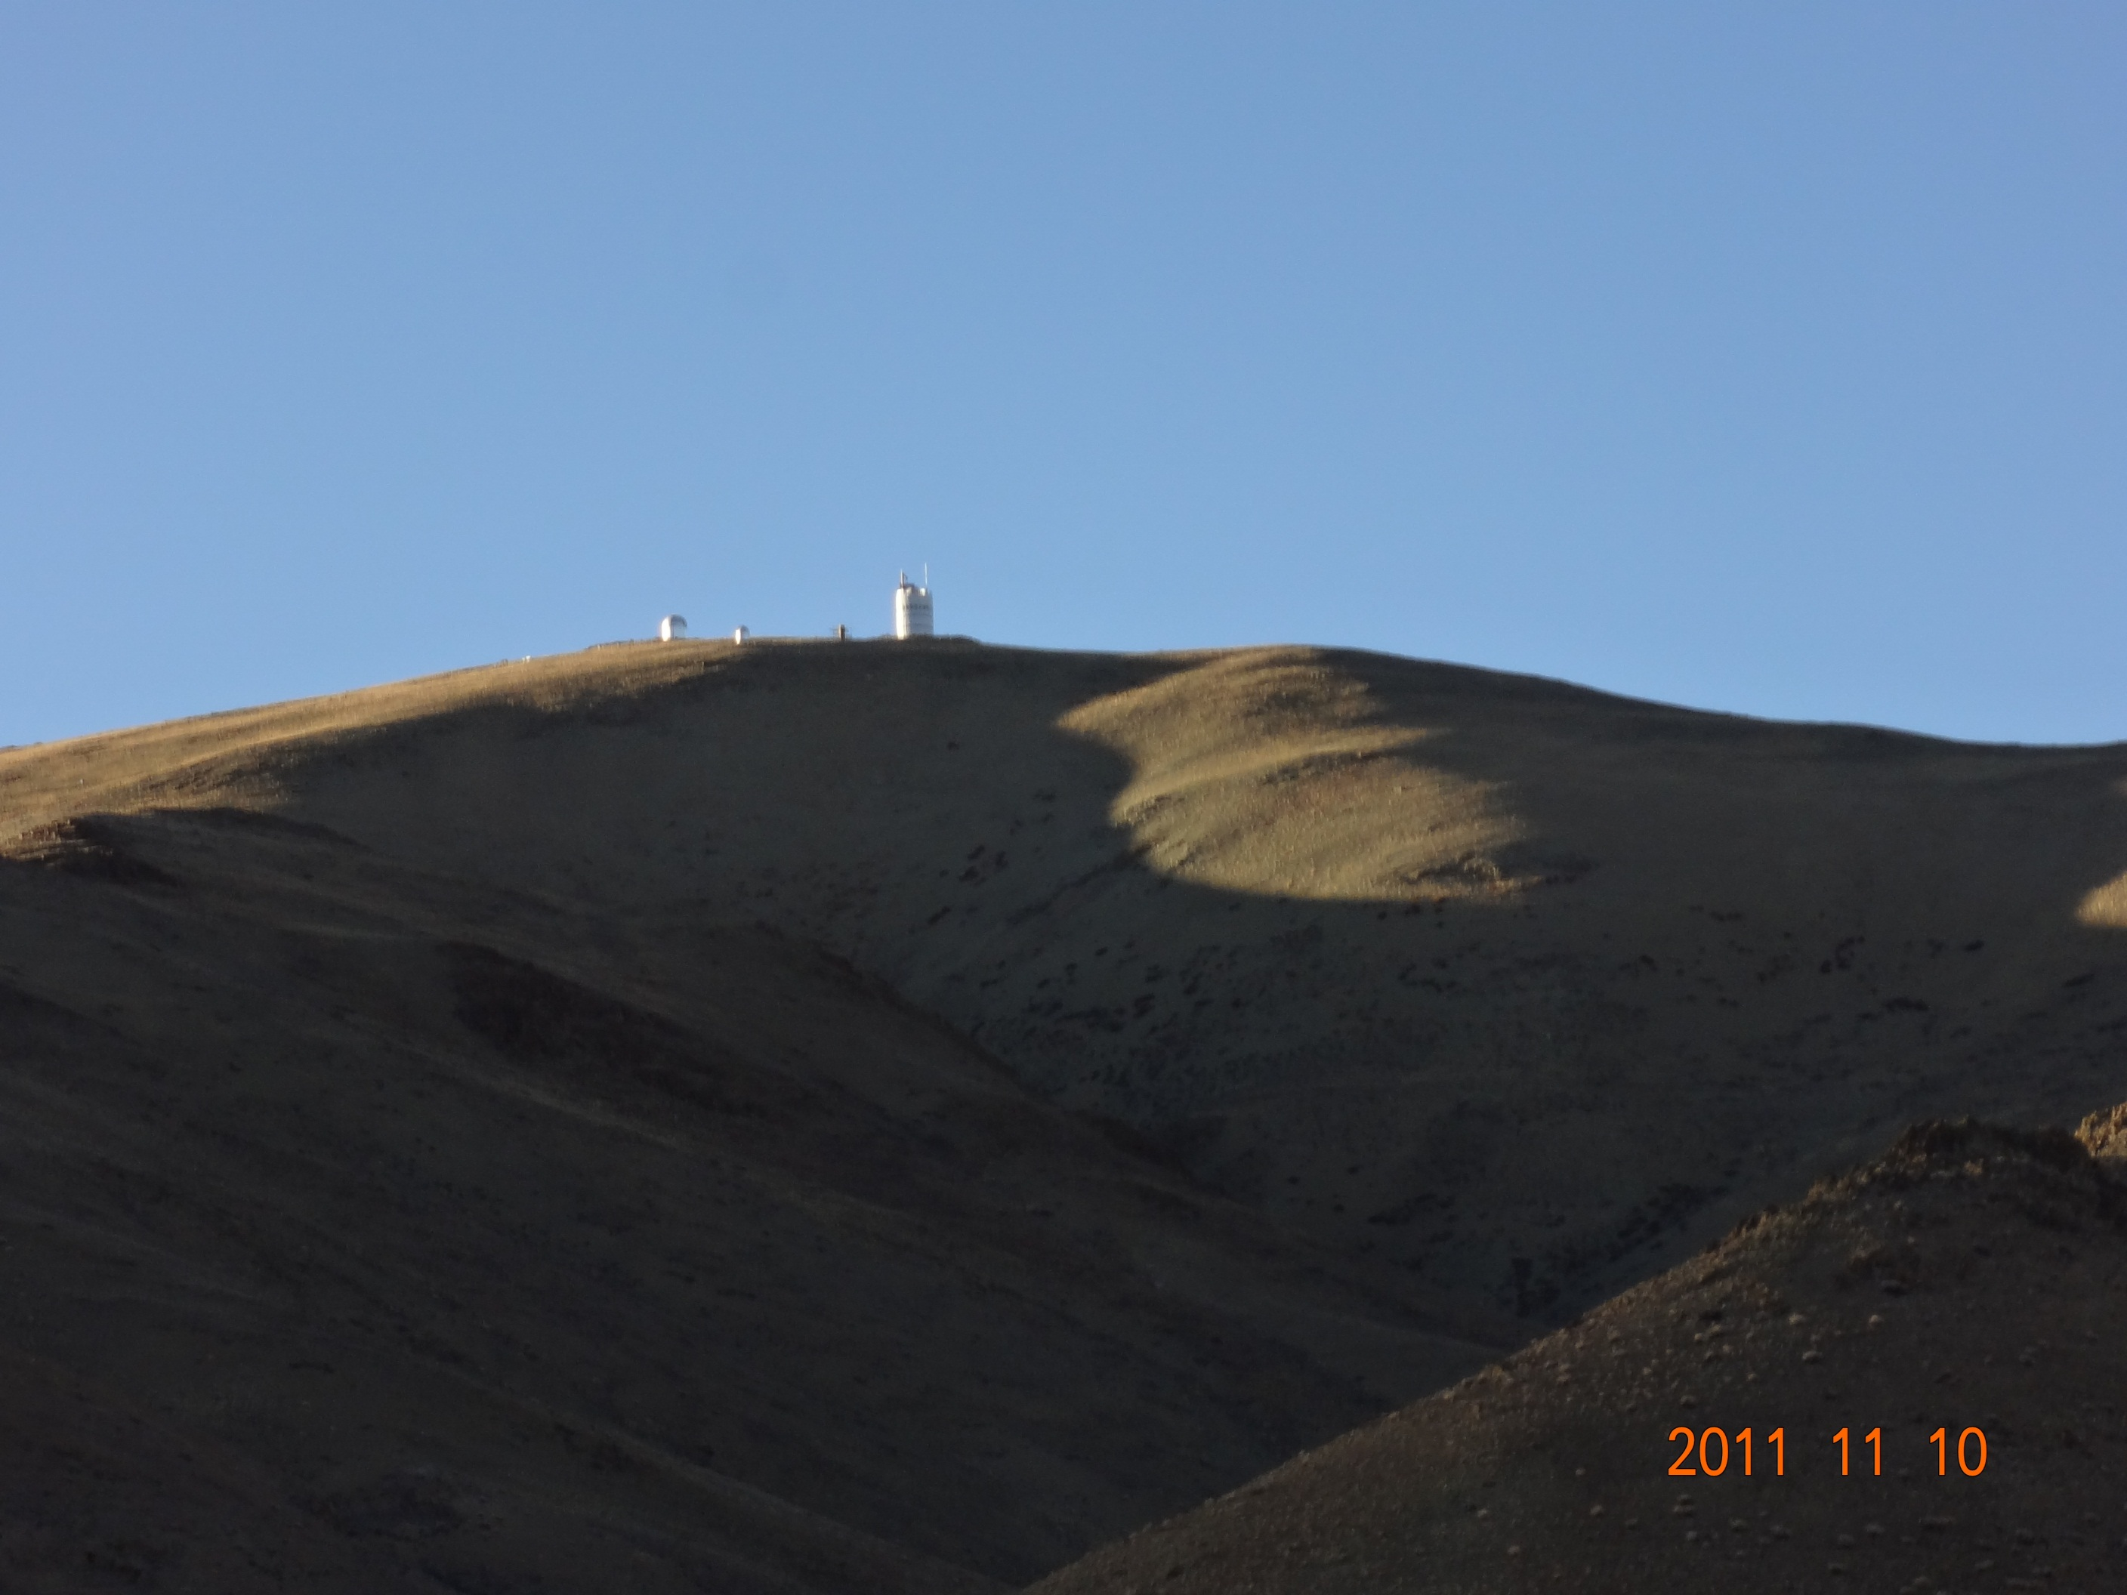
201130313_Okayama38mWS_Sasaki.pptx
西チベット天体観測環境調査の紹介と
京都3.8mレプリカ設置の可能性
佐々木敏由紀(国立天文台)
吉田道利(広島大)
姚永強(中国国家天文台）
簡単な自己紹介
1969 京大理～宇物院
1985 OAO
1989 IfA/UH
1993 Mitaka/NAOJ
1998 Subaru/Hawaii
2007 Tibet Site survey
2012 Mitaka/NAOJ
話の概要
なぜ西チベット天体観測環境調査をするのか
西チベットの天体観測環境の調査状況
写真でのツワーガイド
京都3.8望遠鏡を西チベットに置こう！
西チベット3.8m望遠鏡の役割
SiteSurveyWS_201204Beijing_Sasaki.pptx

Slide 2
201130313_Okayama38mWS_Sasaki.pptx
西チベットに京都3.8mレプリカ設置は可能か？
日中共同のサイト調査の経緯とまとめ
1) 中国西部域のサイト調査は、姚永強教授を中心に2003年から始まった。
新疆ウィグルのカラス（Karasu) と西チベットのオマ（ Oma)
2) ラサで2004年に開かれたサイト調査WSに日本人研究者数名が参加し、
サイト調査を共同で実行する提案が姚永強教授から持ちかけられた。
日本側は対応して、10μm帯中間赤外線カメラを用いた全天雲モニタ装置、
接地境界層微熱乱流計測装置（ C_{T}² sensors ）、気象計測装置を2007年に
設置した。
3) オマでの晴天率は冬期にはマウナケアに匹敵することが示された。
夏期は良くなく、日本並みである。
4) C_{T}² 計測に基づく接地境界層のシーイング量は地表高36mまでで 0.1 arcsec
であった(オマ、Nov. 2008）。
中国側はDIMM/MASS/(SNODAR)を用いたシーイング評価を断続的に実施し
ている。
5) 晴天率の高いと想定されるガー山に新規に2010年からサイト調査を実施している。
強風環境であるのでガー山は天体観測サイトとしてふさわしくない(との私の結論)。
6) カイラス山の西側地域に晴天率、シーイング状況の良いサイトを選定して
天体観測環境調査を行うように提案している。
7) 設置するべき望遠鏡として、京都3.8m望遠鏡のレプリカを真剣に検討している。

Slide 3
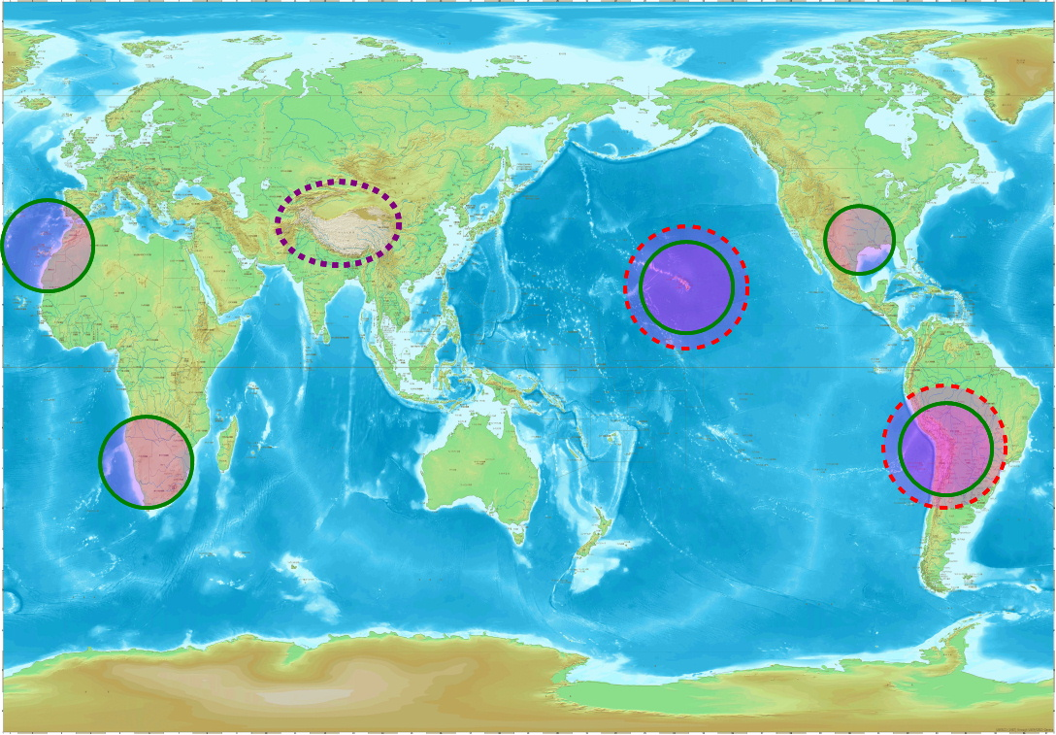
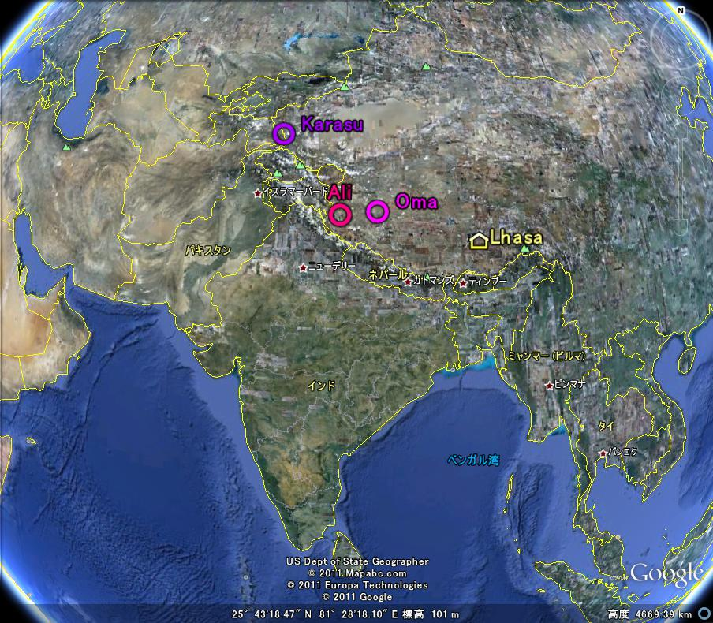
201130313_Okayama38mWS_Sasaki.pptx
西チベットに京都3.8mレプリカ設置は可能か？
A site in west Tibet is in an important location for global astronomical observation network
sites in west China; Karasu, Oma, and Ali

Slide 4
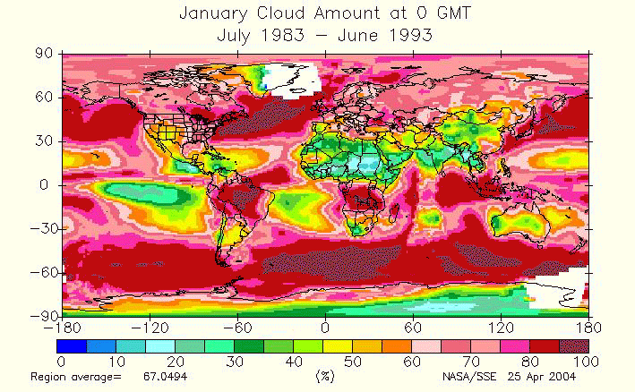
201130313_Okayama38mWS_Sasaki.pptx
西チベットに京都3.8mレプリカ設置は可能か？
In Planning phase of ELT, west China is one of candidate sites
Dr. Sarazin (ESO) showed a global weather map at SPIE at Kona, 2002 .
Refer to http://eosweb.larc.nasa.gov/sse/
Meteorology and Solar Energy
Global/Regional Plots
Ｇｌｏｂａｌ Ｃｌｏｕｄ Ｄｉｓｔｒｉｂｕｔｉｏｎ

Slide 5
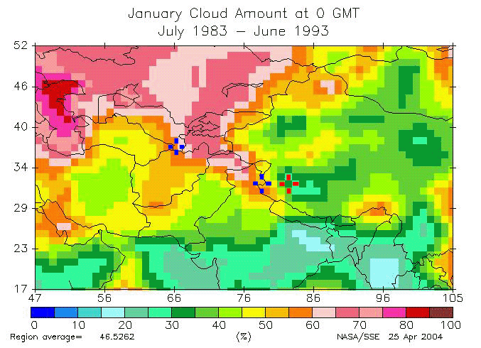
201130313_Okayama38mWS_Sasaki.pptx
西チベットに京都3.8mレプリカ設置は可能か？
Arranged only for night data.
Two blue crosses show Hanle (India)
and Maidanak (Uzbekistan). Red cross
shows candidate site in Tibet.
Cloud map around west China

Slide 6
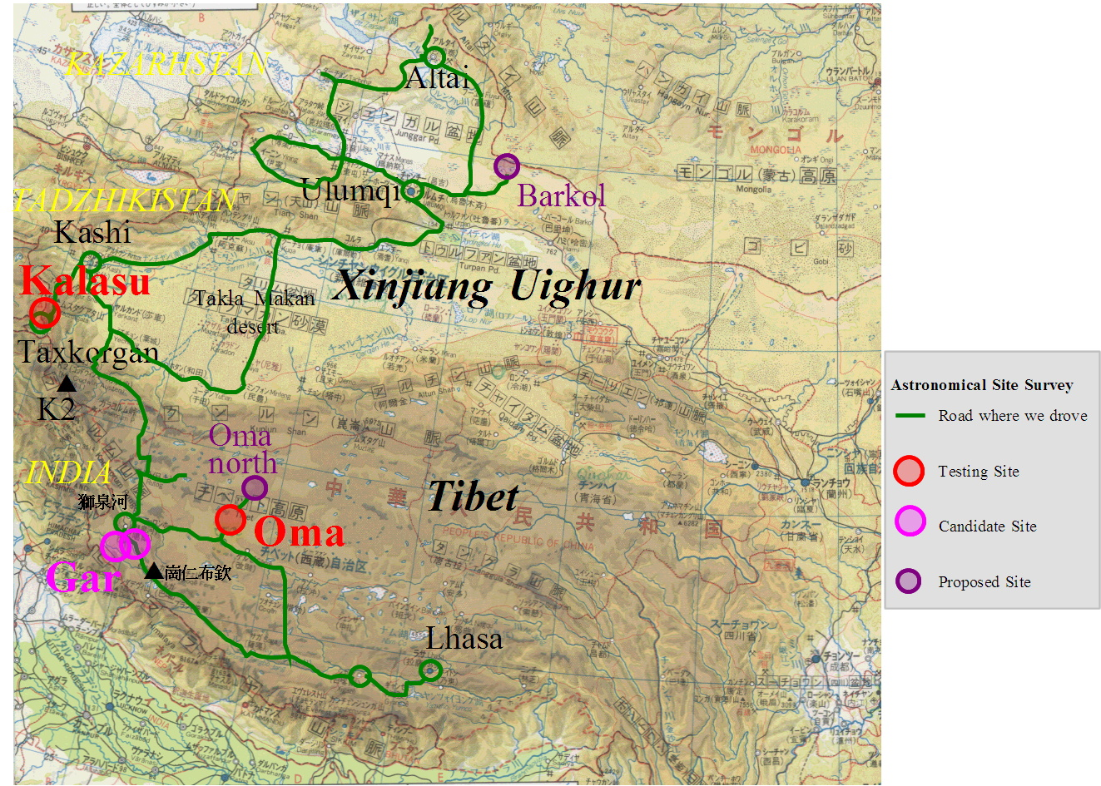
201130313_Okayama38mWS_Sasaki.pptx
西チベットに京都3.8mレプリカ設置は可能か？
サイト調査現地の紹介 Karasu / Oma / Gar
For several years Chinese astronomers have been looking for good site in China.
Tours was conducted in May-June, 2007 to look for sites in northern Xinjiang,
starting Lhasa via Kashi to Urumqi, for more than 3 weeks about 5000km.
Stations at Karasu, Oma and Gar
Karasu
38:10:29.3 N
74:48:08.7 E
4495 m high
Oma
32:32:39.8 N
83:03:22.0 E
5032 m high
Gar
32 19 31.72N
80 01 36.04E
5030 m high

Slide 7
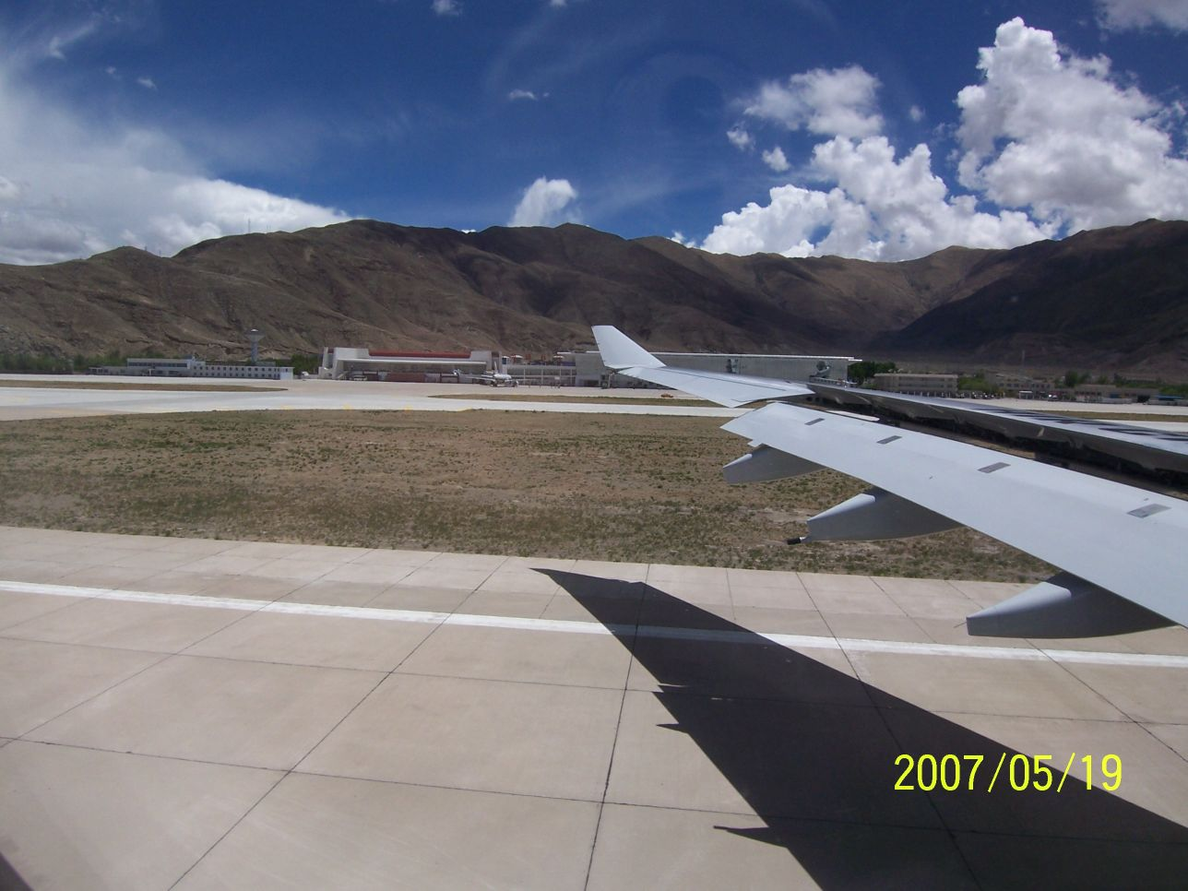
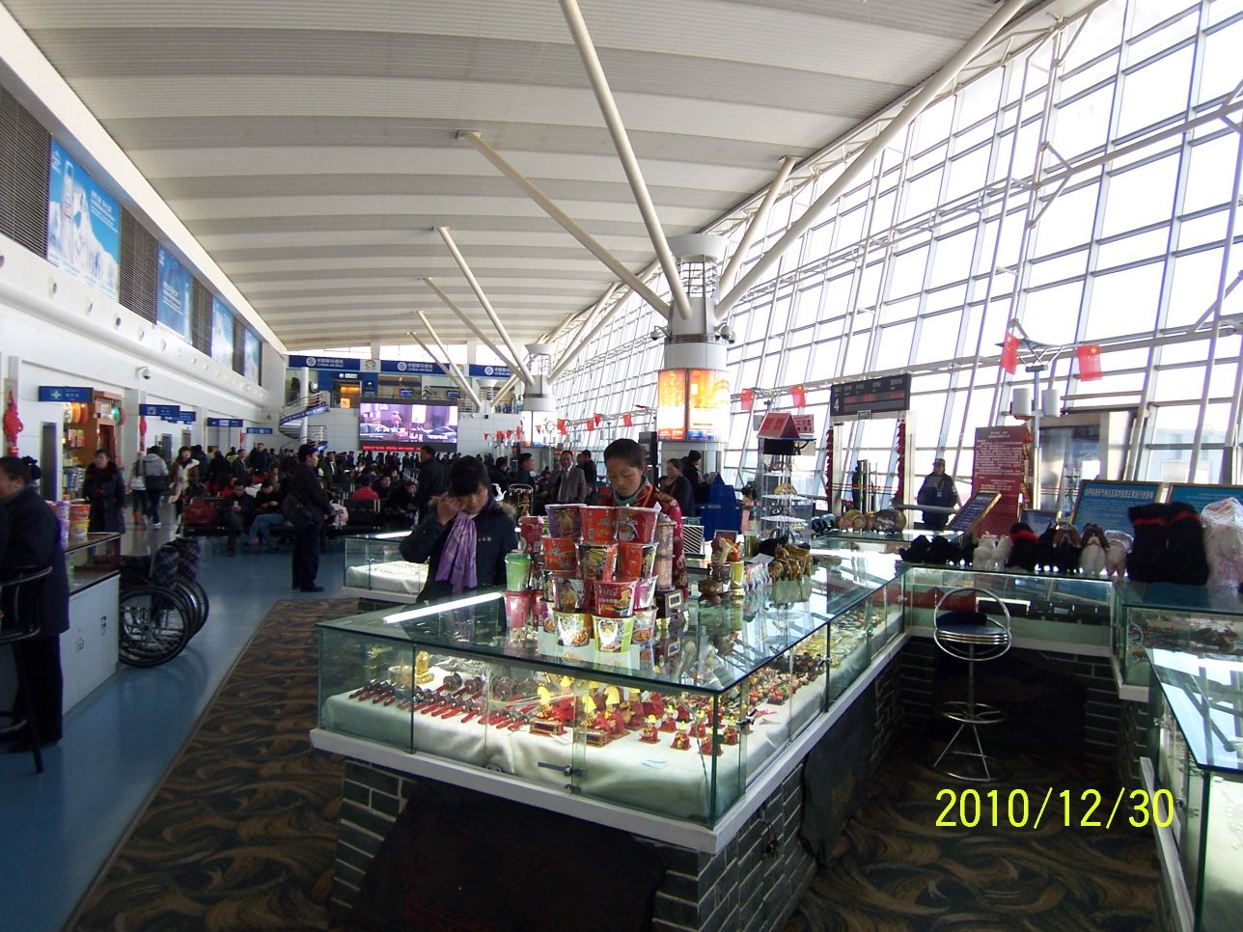
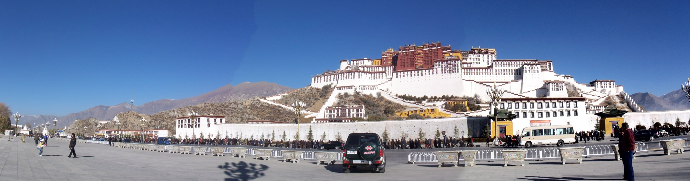
201130313_Okayama38mWS_Sasaki.pptx
西チベットに京都3.8mレプリカ設置は可能か？
まずは拉薩（Lhasa）へ
拉薩空港ラウンジ
拉薩（Lhasa）空港に到着
北京からの直行便もあり(約4時間)
ポタラ宮殿

Slide 8
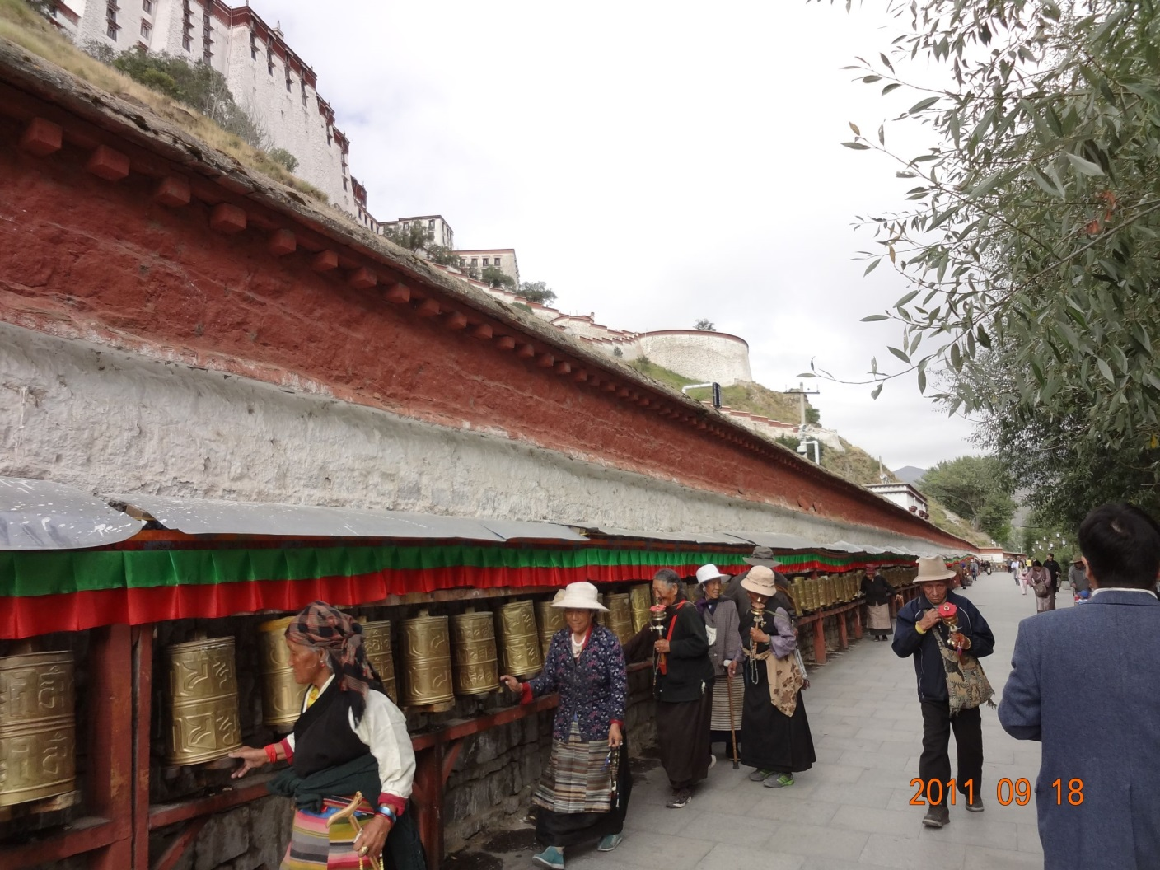
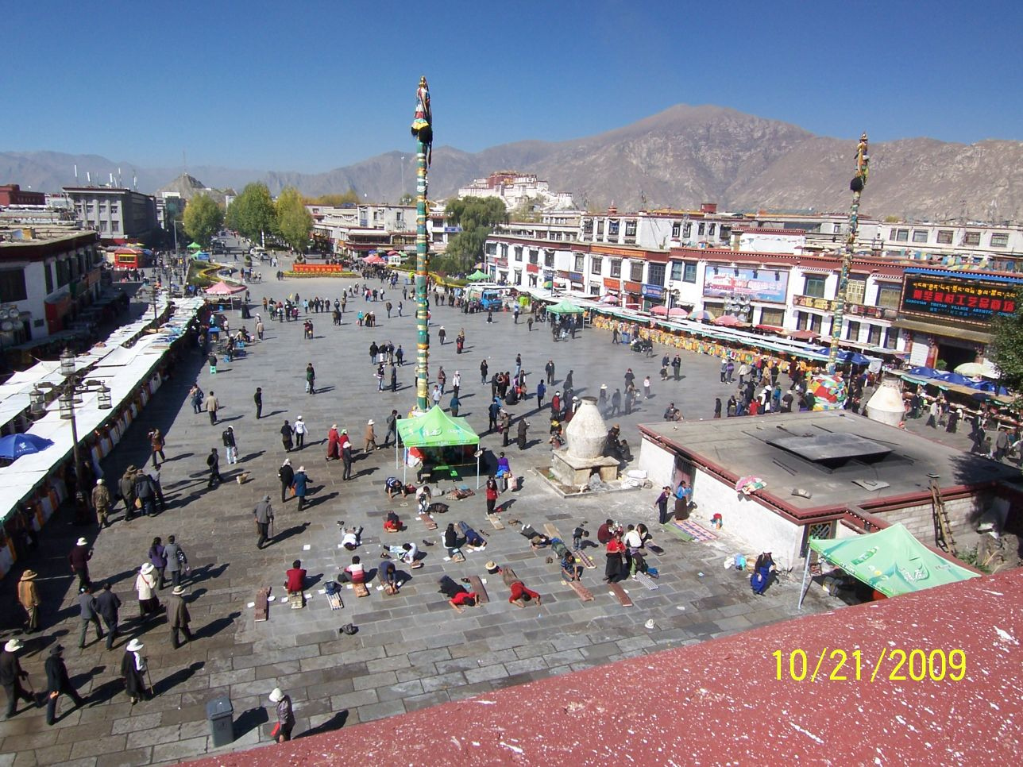
201130313_Okayama38mWS_Sasaki.pptx
西チベットに京都3.8mレプリカ設置は可能か？
ジョガン寺からポタラ宮
ポタラ宮殿のマニ車を回
しながら巡礼する
チベットの方々

Slide 9
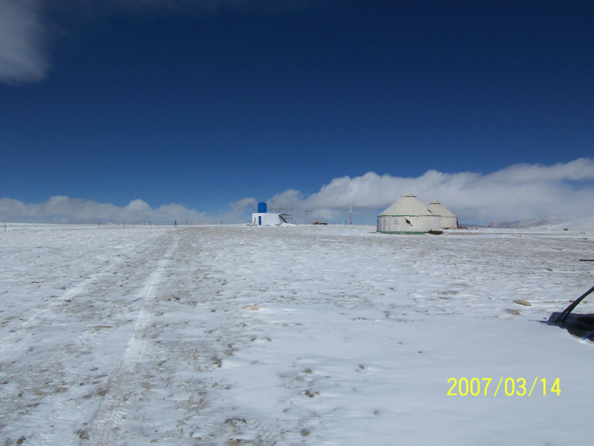
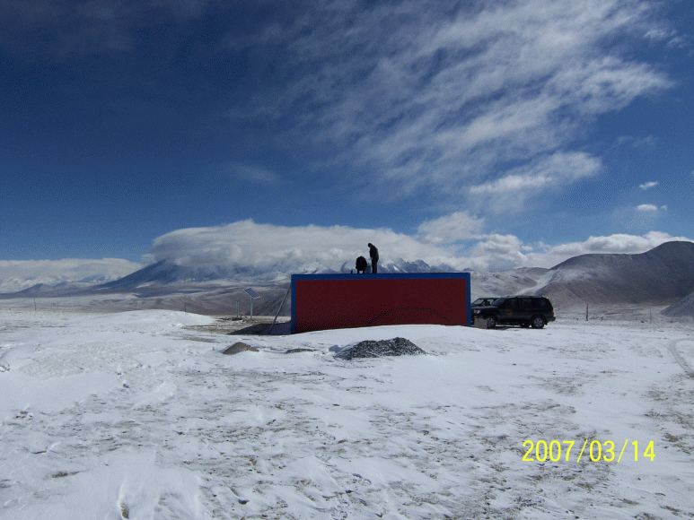
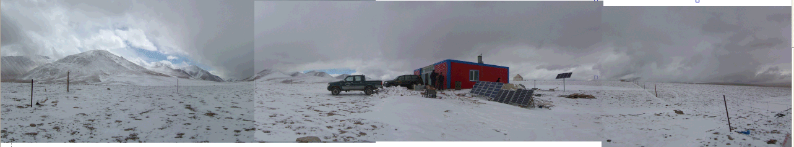
201130313_Okayama38mWS_Sasaki.pptx
西チベットに京都3.8mレプリカ設置は可能か？
Station at Karasu （新疆ウィグル）
Karasu
38:10:29.3 N
74:48:08.7 E
4495 m high
Weather tower
DIMM dome

Slide 10
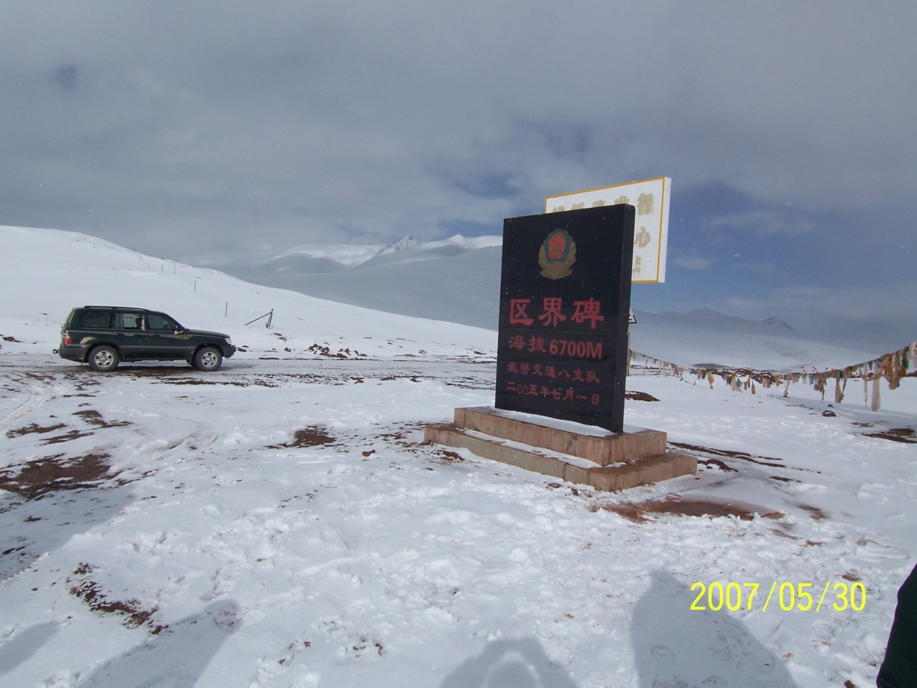
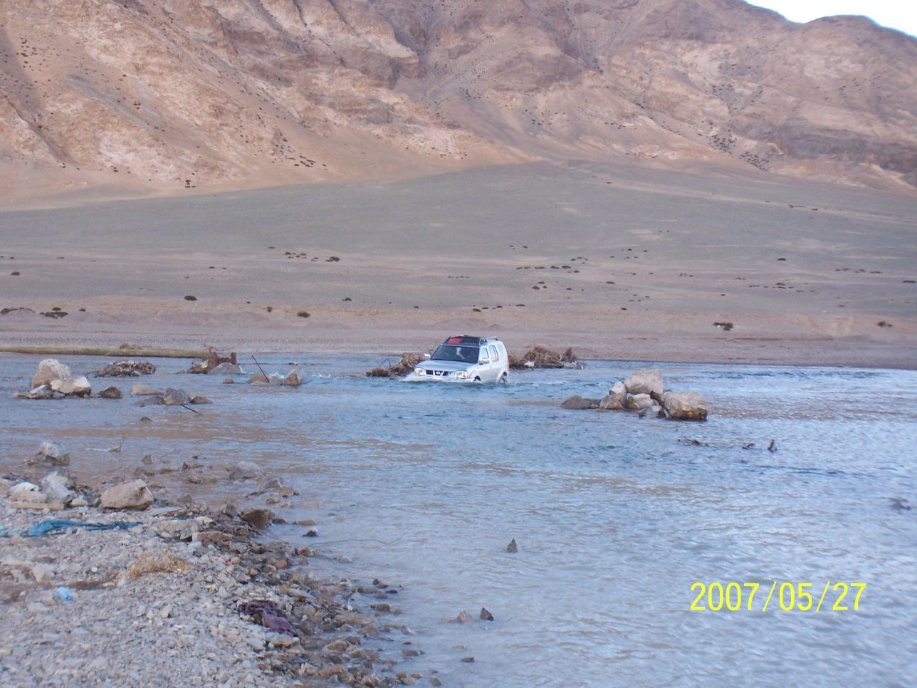
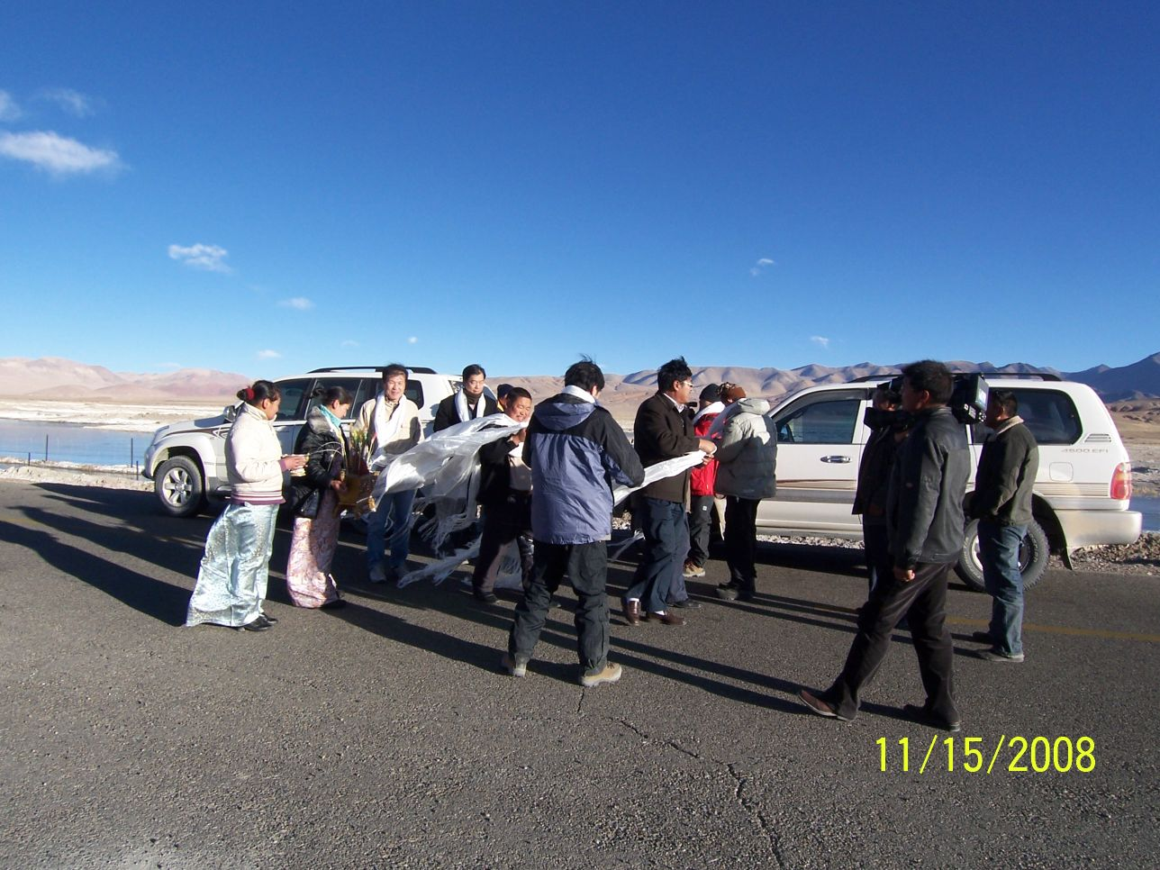
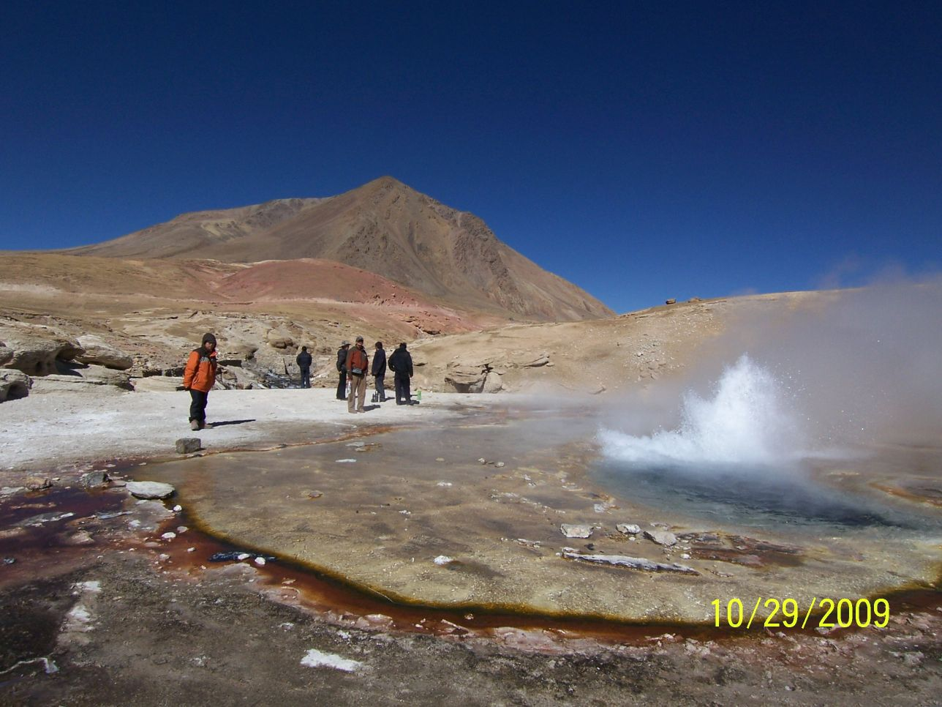


201130313_Okayama38mWS_Sasaki.pptx
西チベットに京都3.8mレプリカ設置は可能か？
Station at Karasu
Karasu
38:10:29.3 N
74:48:08.7 E
4495 m high
新疆ウィグルとチベットとの自治区境界
川越もなんのその．．．
白いスカーフ”カタ”によるチベット式歓迎
熱水吹き出しと温泉

Slide 11
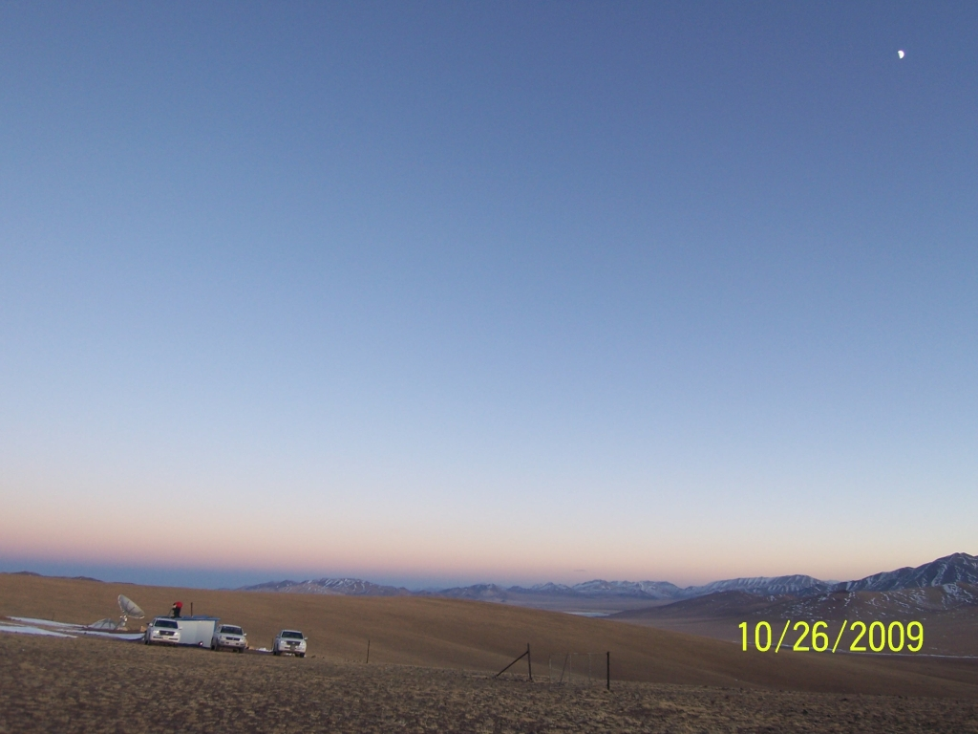
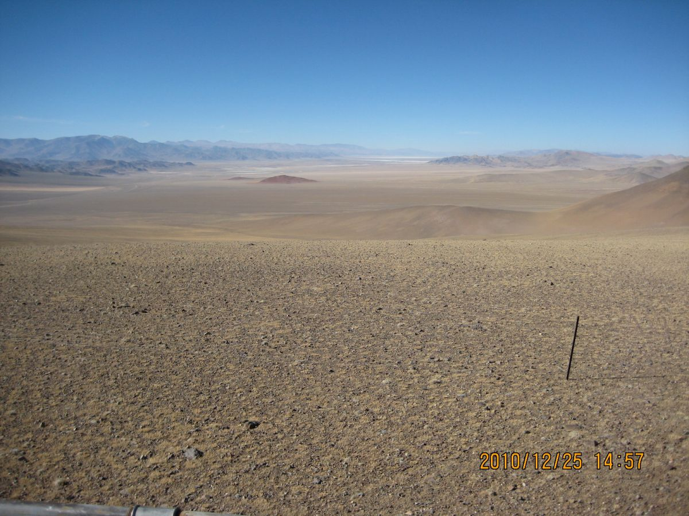
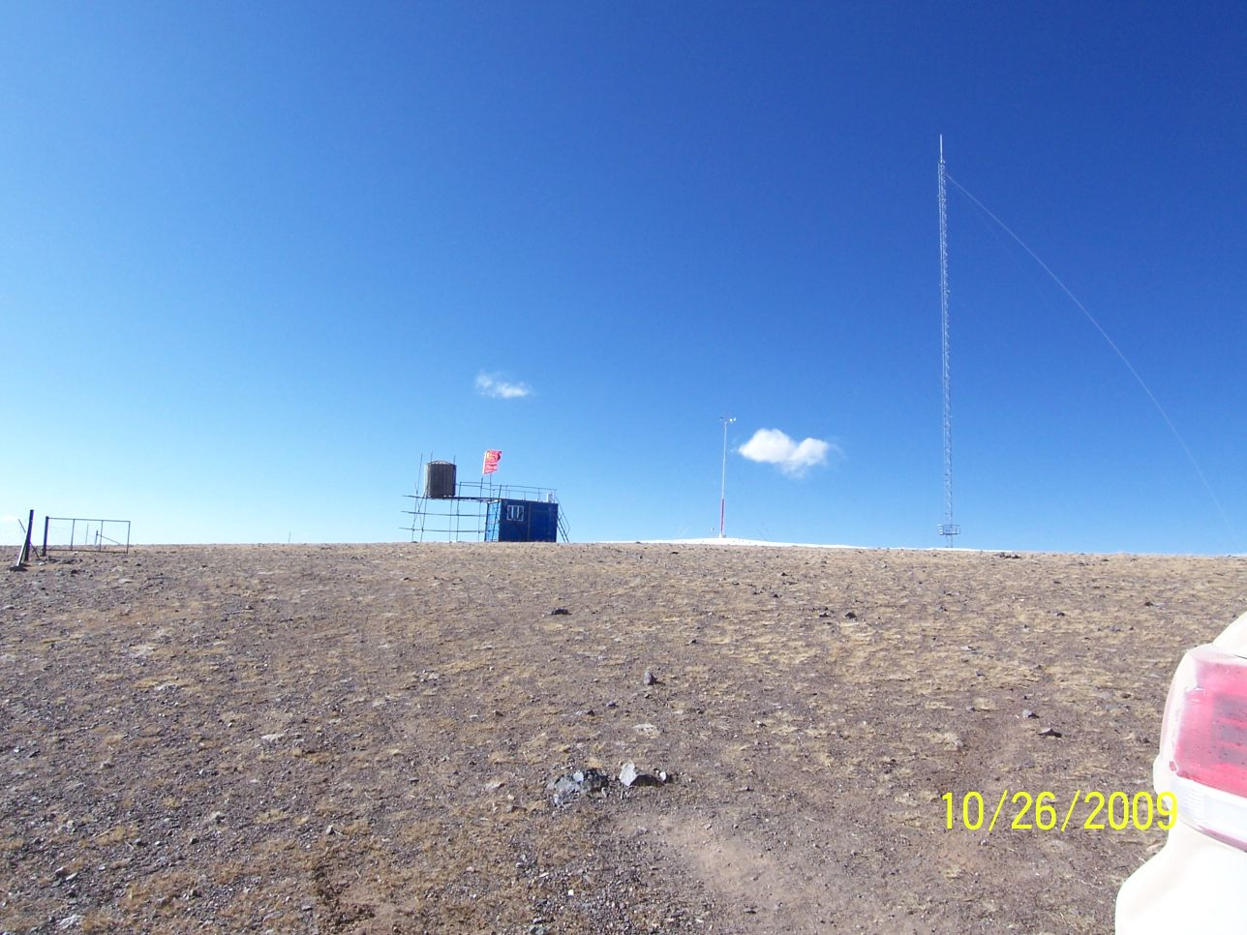
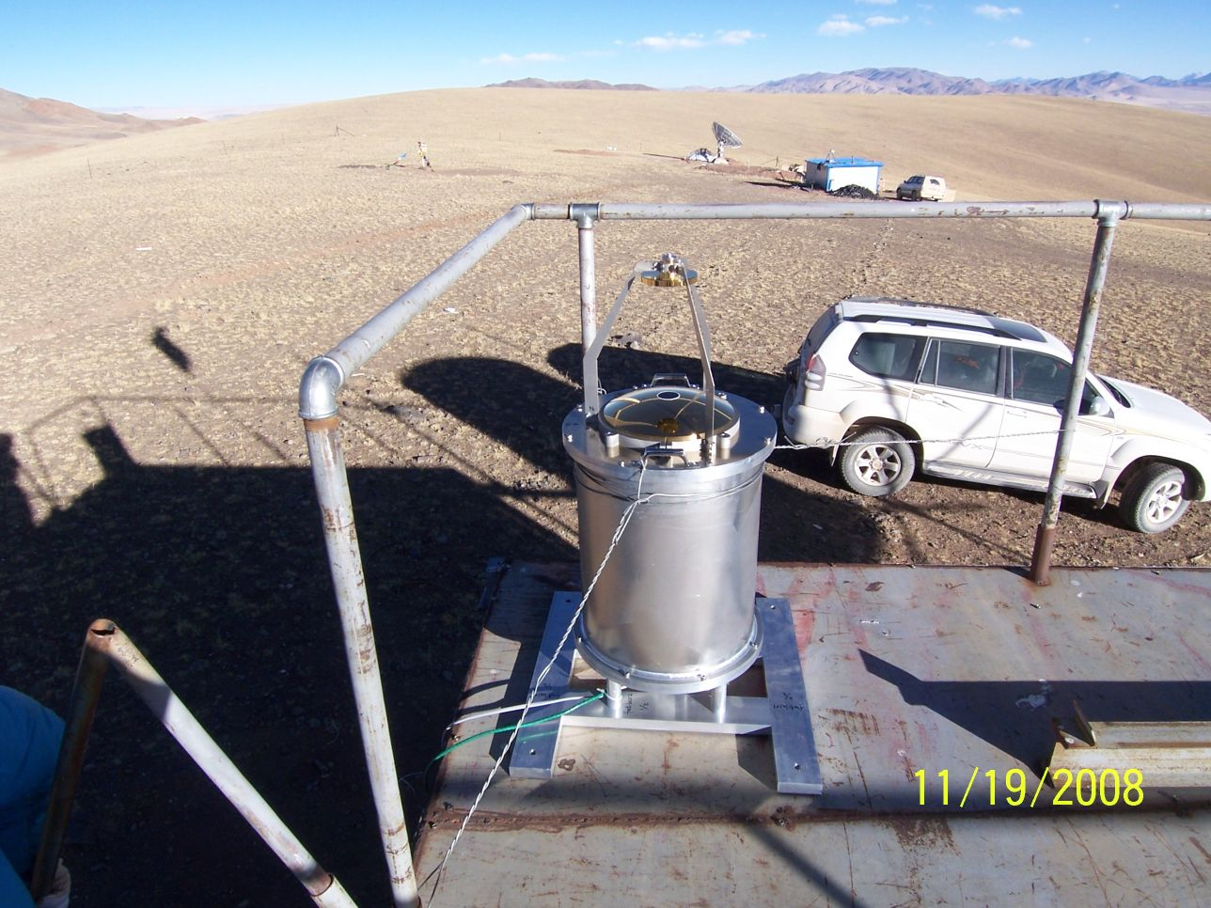
EACOA in Jeju (Korea), 2010
Collaborative Site Testing in West China ( Sasaki et al.)
Station at Oma
Oma
32:32:39.8 N
83:03:22.0 E
5032m high
Omaサイトから西側の平原を眺む
Omaサイトの観測小屋
とCT2用４０ｍ鉄塔
CloudMonitor装置

Slide 12
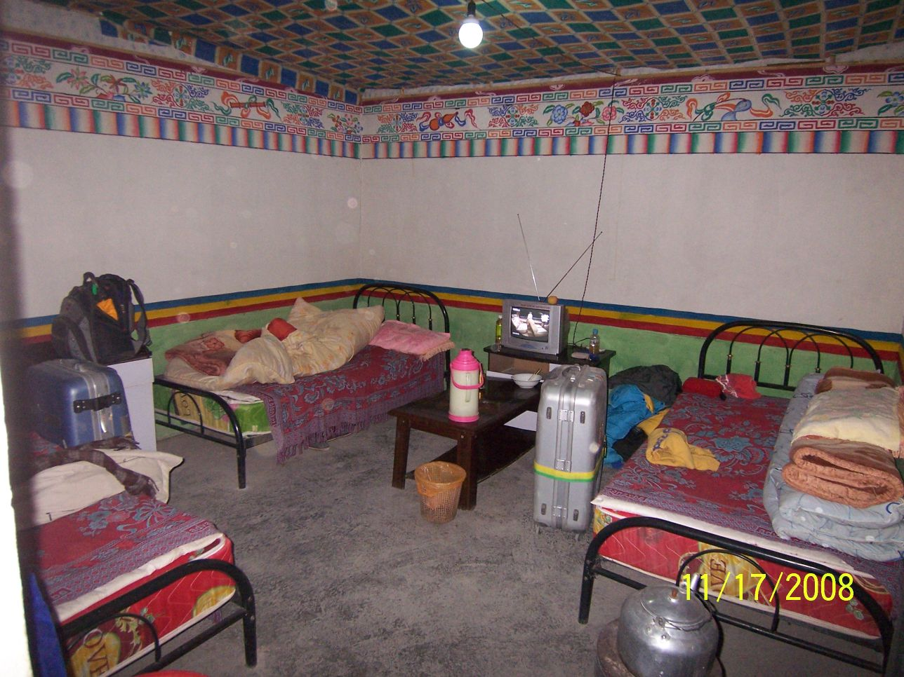
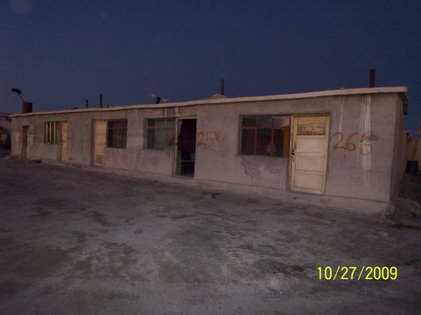
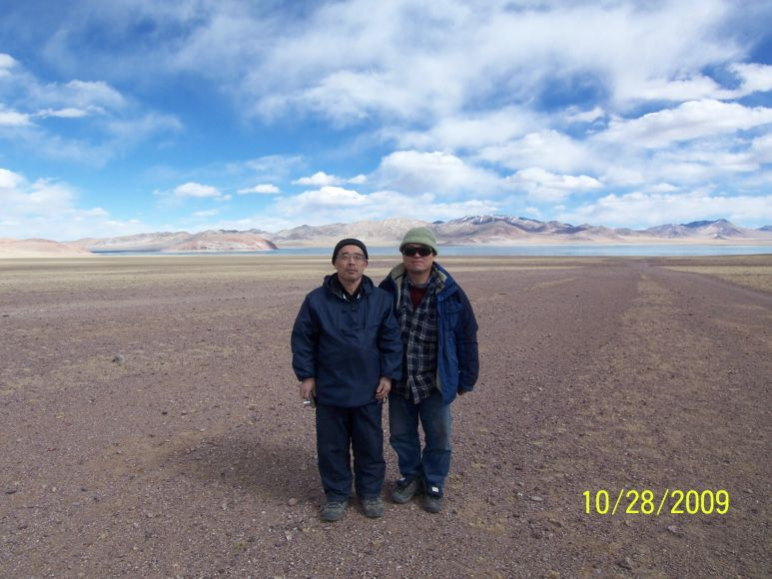
201130313_Okayama38mWS_Sasaki.pptx
西チベットに京都3.8mレプリカ設置は可能か？
Station at Oma
Oma
32:32:39.8 N
83:03:22.0 E
5032m high

Slide 13
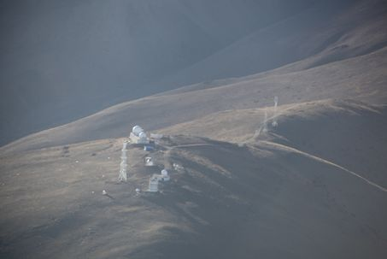
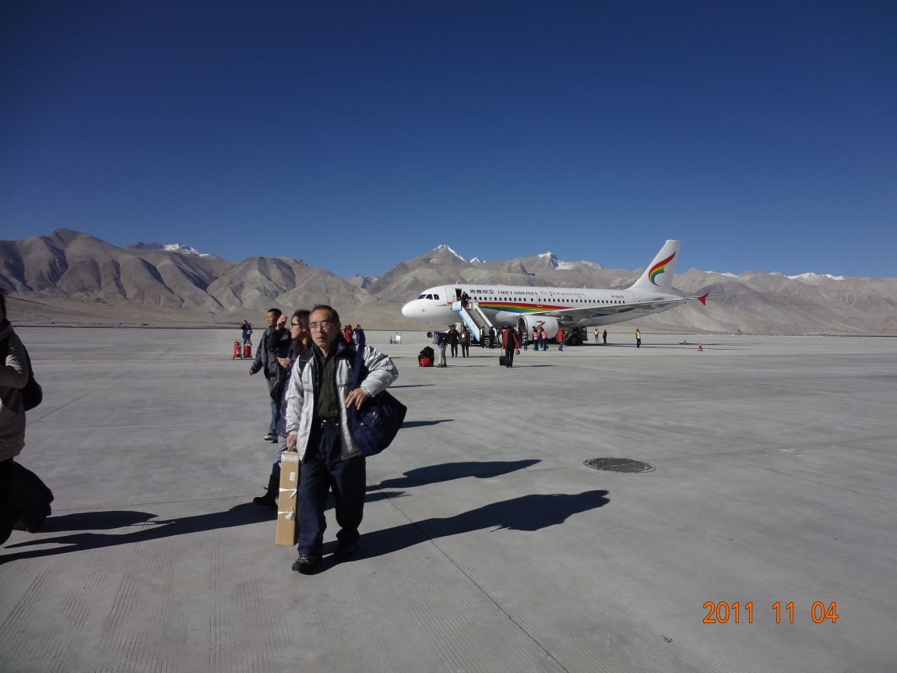
201130313_Okayama38mWS_Sasaki.pptx
西チベットに京都3.8mレプリカ設置は可能か？
Station at Gar
Gar
32 19 31.72N
80 01 36.04E
5030 m high

Slide 14
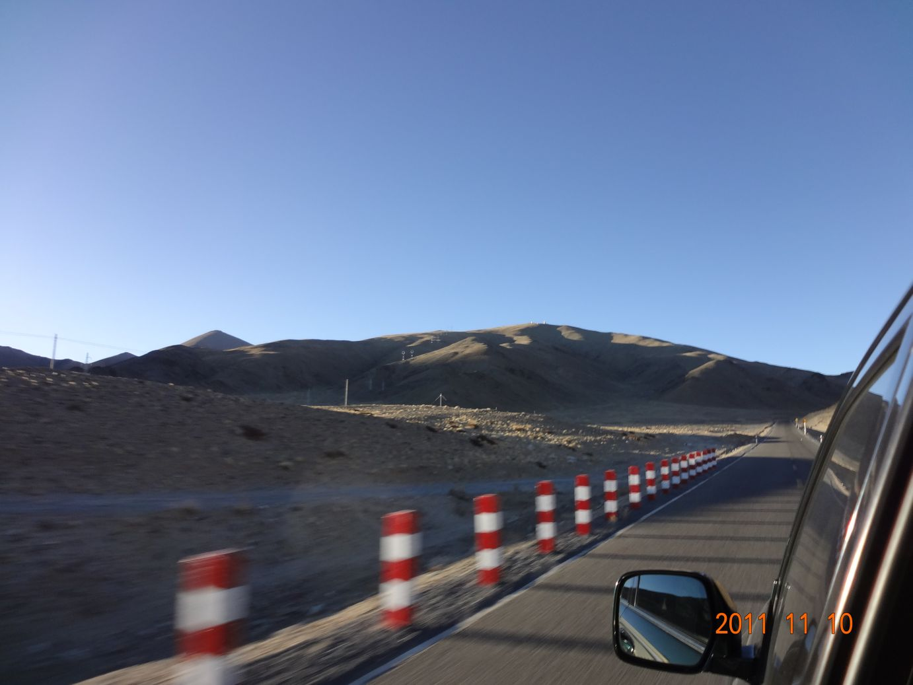
201130313_Okayama38mWS_Sasaki.pptx
西チベットに京都3.8mレプリカ設置は可能か？
Station at Gar
Gar
32 19 31.72N
80 01 36.04E
5030 m high

Slide 15
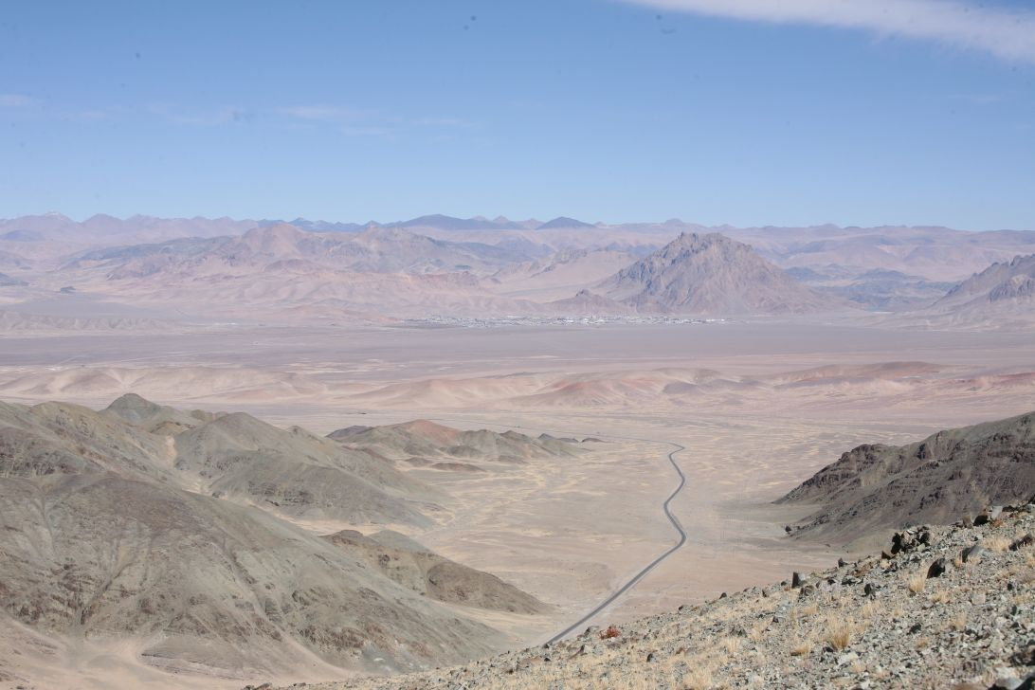
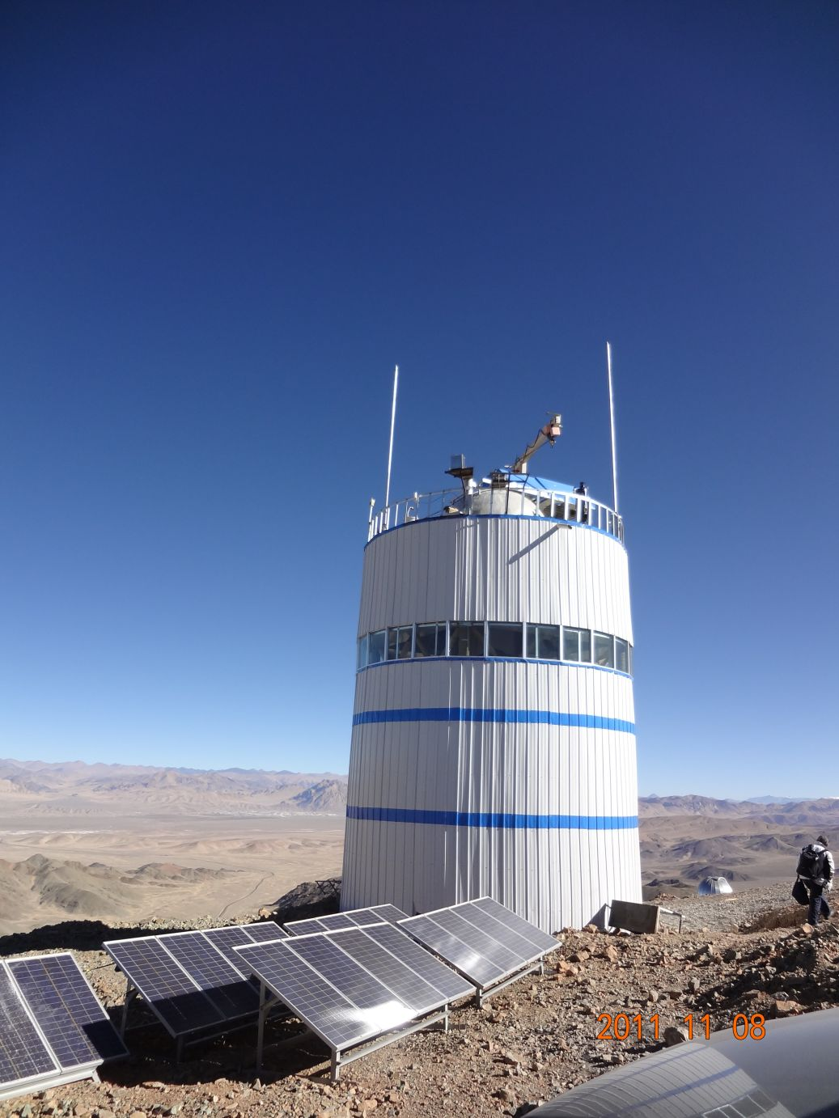
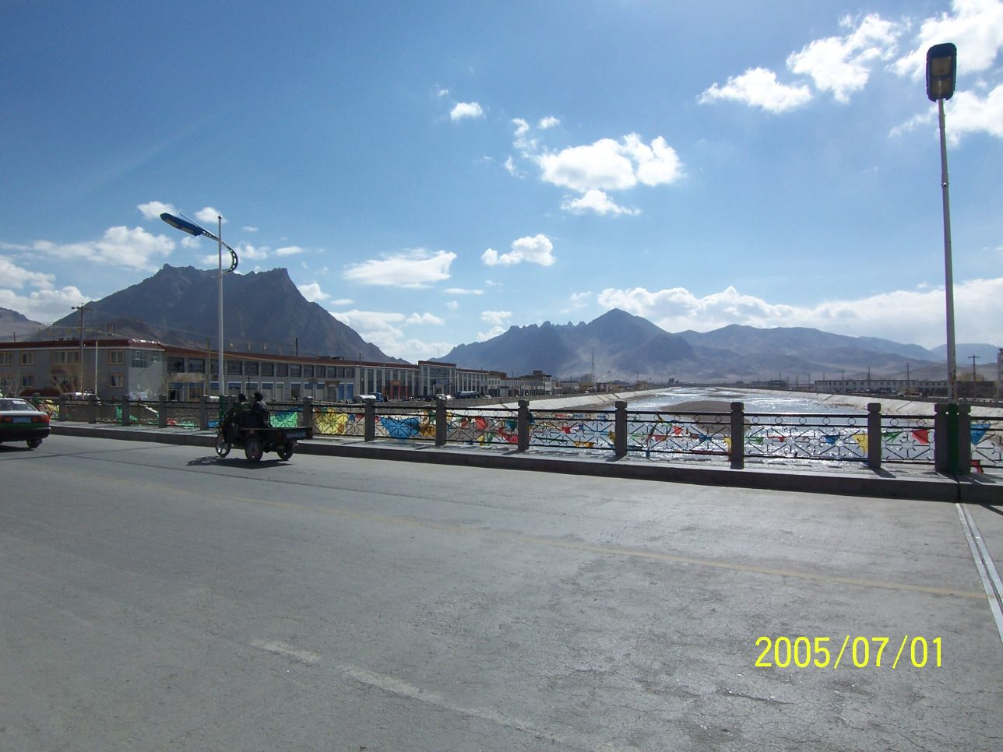
201130313_Okayama38mWS_Sasaki.pptx
西チベットに京都3.8mレプリカ設置は可能か？
Garサイトから遠望した獅泉河の町
Station at Gar
Gar
32 19 31.72N
80 01 36.04E
5030 m high
調査機材設置の10mタワー
獅泉河の町中を流れるインダス川

Slide 16
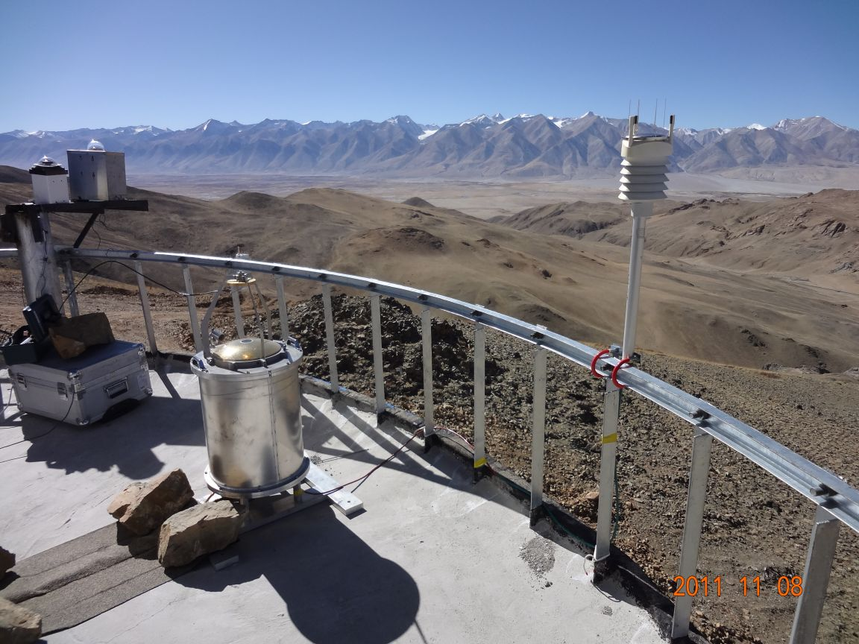
201130313_Okayama38mWS_Sasaki.pptx
西チベットに京都3.8mレプリカ設置は可能か？
Station at Gar
Gar
32 19 31.72N
80 01 36.04E
5030 m high
Gar に設置したサイト調査機器
可視雲モニター(中国)
Weather Station
CloudMonitor

Slide 17
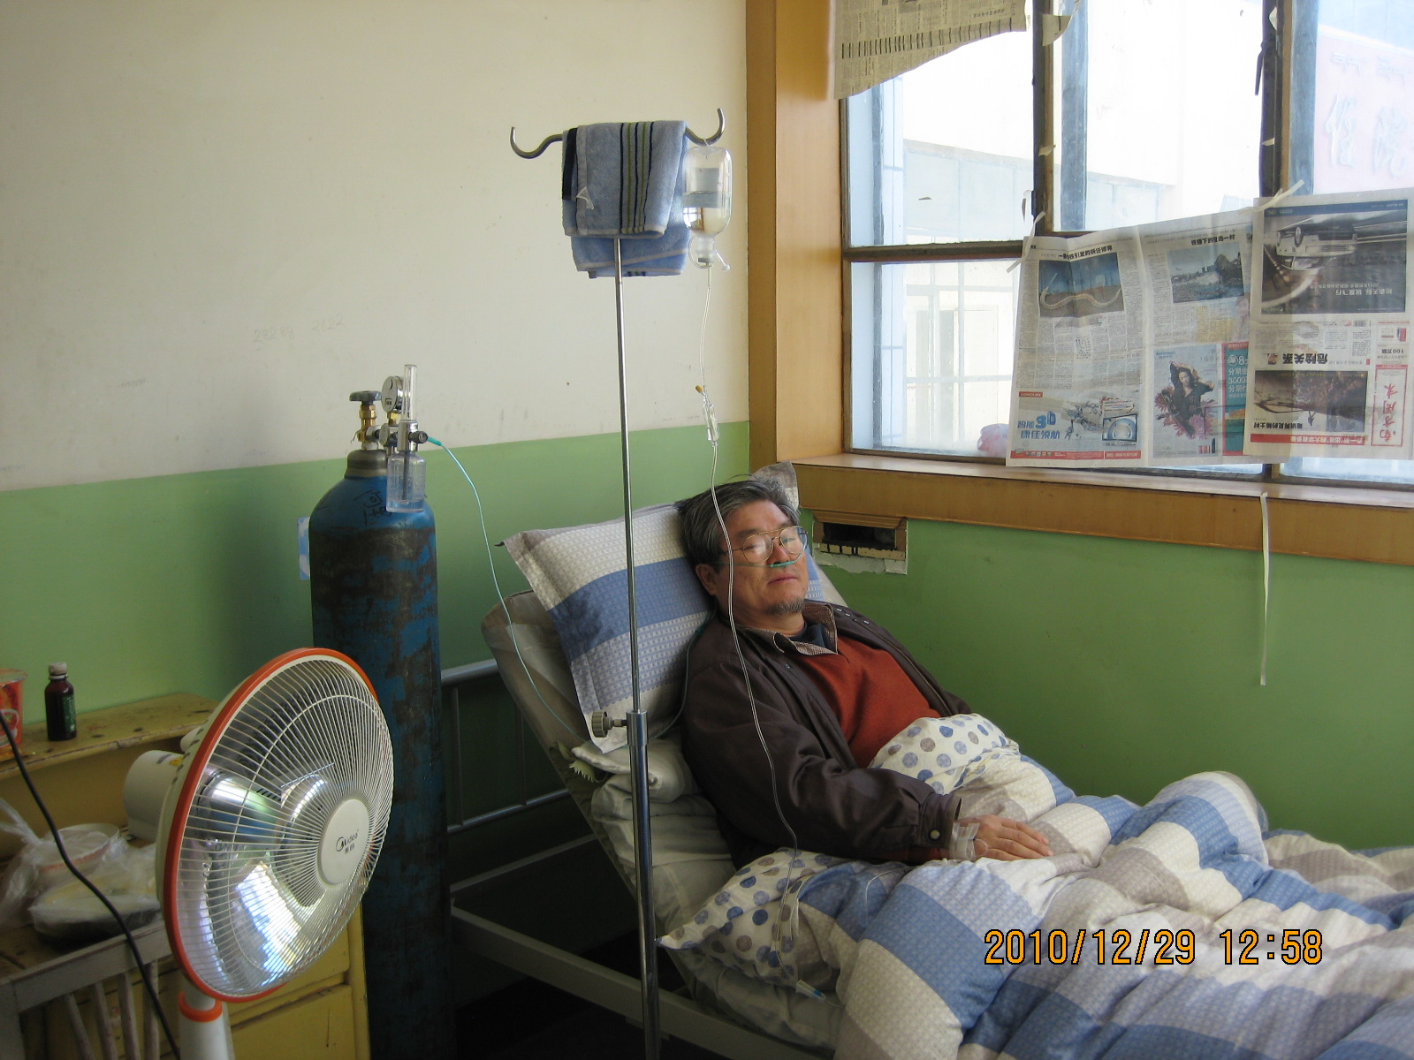
201130313_Okayama38mWS_Sasaki.pptx
西チベットに京都3.8mレプリカ設置は可能か？
アリ人民病院での高山病入院(3晩)

Slide 18
201130313_Okayama38mWS_Sasaki.pptx
西チベットに京都3.8mレプリカ設置は可能か？
Site Surevy Project in west China 中国西部選址的協力
Future telescope plan is considered on base of
Science, Telescope, Instruments and Site.
Site is one of the very important factors for future telescopes.
Site Characteristics:
Clear night, less Cloudiness most important !
Seeing
precipitable water vapor
Wind strength
Scale height of ground-layer turbulence
coherence time
wavefront outer scale
dust
Earthquake
Accessibility
Infrastructure at Site:
Access road
Housing / Rest room
Electric Power
Water supply
Lab house
Internet connection
Food, Bed
O₂ supply for people at high mountain

Slide 19



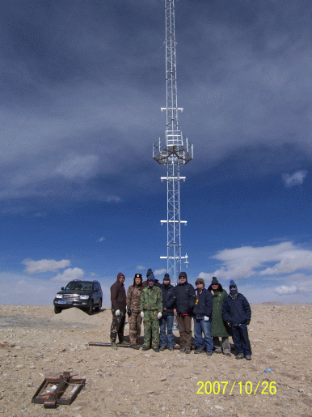
201130313_Okayama38mWS_Sasaki.pptx
西チベットに京都3.8mレプリカ設置は可能か？
Site monitoring instruments available and/or planned
Instrument Method Measured value Height range
Weather Station Temperature, Humidity, Wind, Pressure Meteorological data at several m
Rain, (Sunshine, IR radiation )
Dust counter Particle counter Dust particle at several m
Visible whole-sky camera visible CCD camera Night sky through atmosphere
IR Cloud monitor 10μm-band MIR camera Cloudiness through atmosphere
DIMM Differential Image Motion Monitor Seeing through atmosphere
MASS Multi-Aperture Scintillation Sensor Scintillation 1km to several 10km
SCIDAR Scintillation Detection and Ranging Scintillation 1km to several 10km
C_{T}² sensor Micro-thermal Turbulence in Surface Layer Turbulence 0 m to several 10 m
SNODAR ^{(planned)} Surface layer Non-Doppler Acoustic Radar Scintillation 8m～200m
GPS-PWV ^{(planned)} measure PWV using GPS signal delays PWV accuracy ～0.5mm
* Currently available instruments (China , Japan )
CT2 sensors on 40m tower
(at Ali)
(at Karasu)
Cloud Monitor
Weather Station

Slide 20
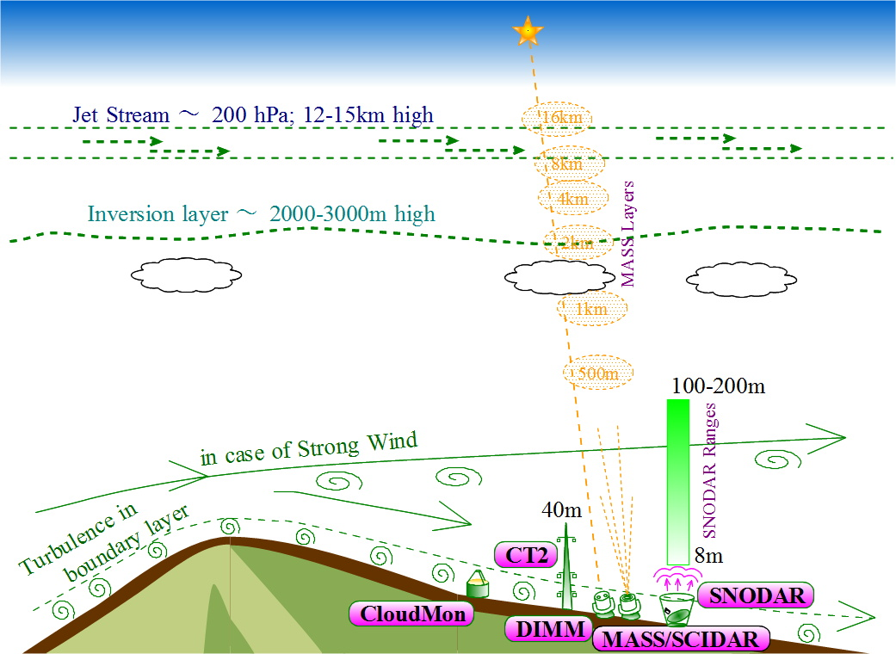
201130313_Okayama38mWS_Sasaki.pptx
西チベットに京都3.8mレプリカ設置は可能か？

Slide 21
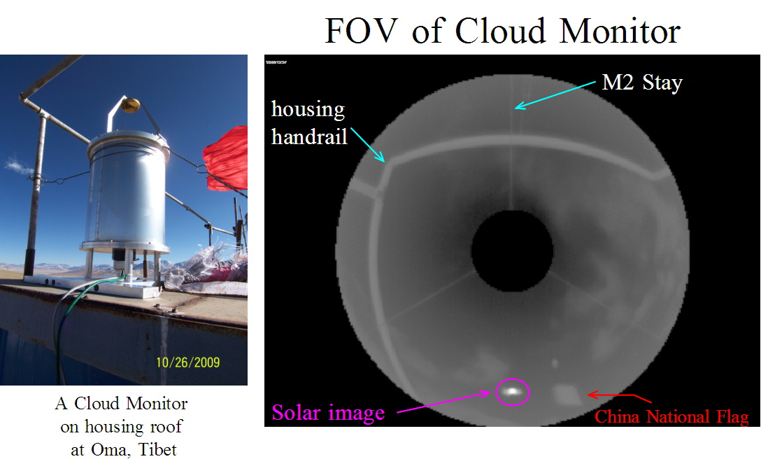
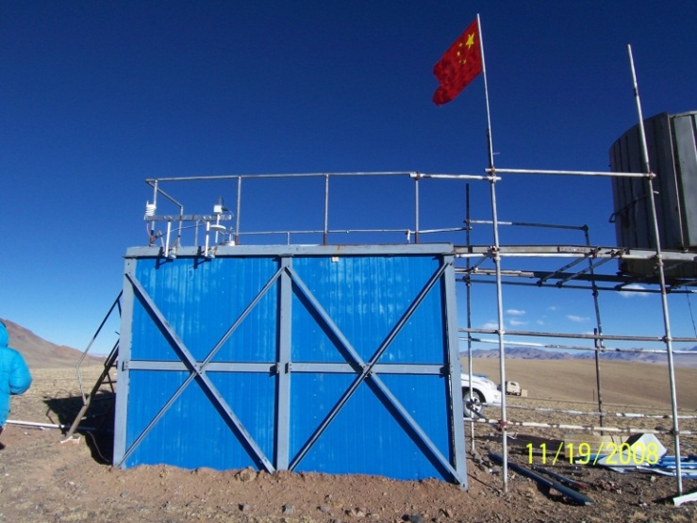
201130313_Okayama38mWS_Sasaki.pptx
西チベットに京都3.8mレプリカ設置は可能か？
Cloudiness observed w/ CloudMon at Oma in 2008 and 2009

Slide 22
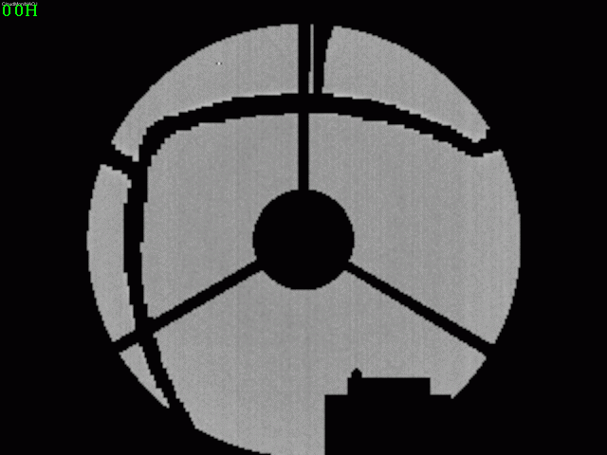
201130313_Okayama38mWS_Sasaki.pptx
西チベットに京都3.8mレプリカ設置は可能か？
Sample Images of CloudMon at Oma on 2008/12/24
All-sky images, every 1 hous, taken w/Cloud Monitor at Oma on 2008-12-24
Ground-based MIR images (Thermal-Eye 2000B Camera, 7.5-13 μm (320x240 pixel array), 1 frame/ 1 min)

Slide 23
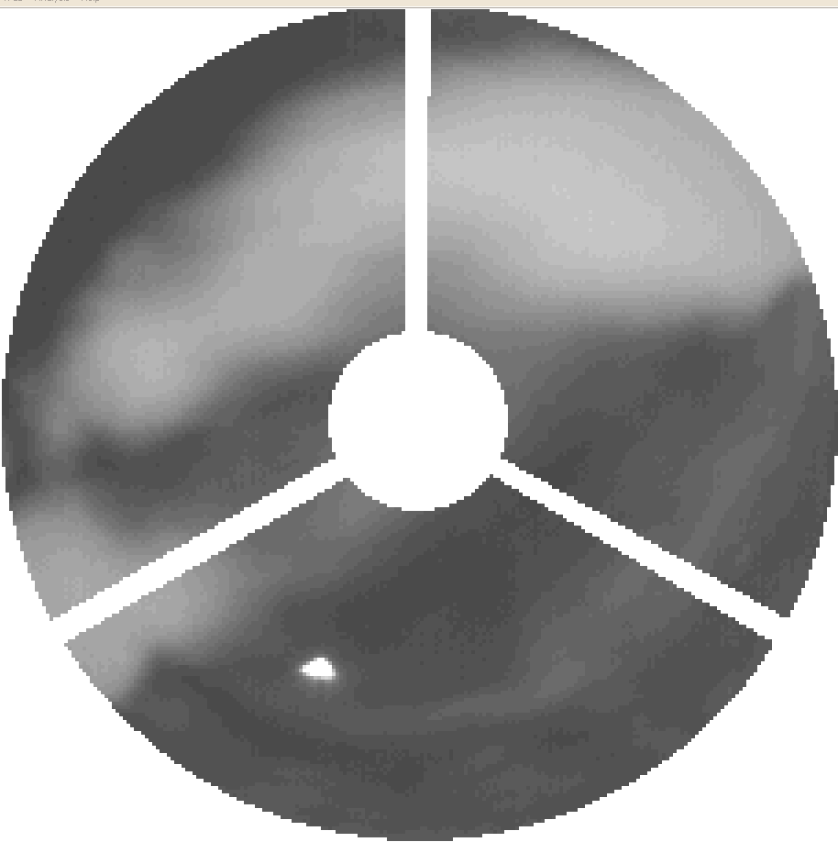
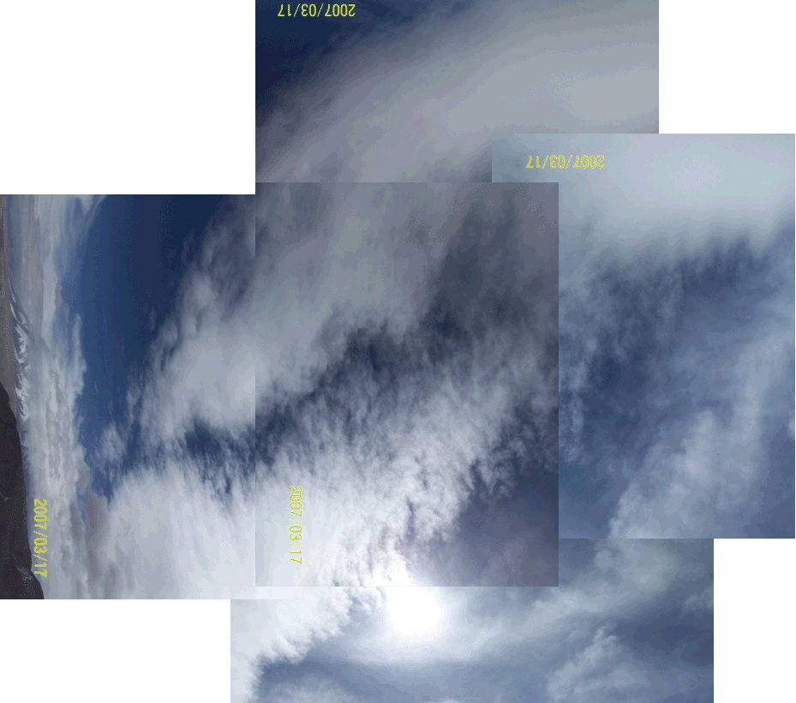
201130313_Okayama38mWS_Sasaki.pptx
西チベットに京都3.8mレプリカ設置は可能か？
Comparison between CloudMon (MIR) image and Visible image
on 2007 March 17 05:35:55UT
Using intensity of solar image
CloudMon detection limit of Cloud w/ 5 % extinction
Sun
CloudMonitor image
(MIR)
Digital camera
(Visible)

Slide 24
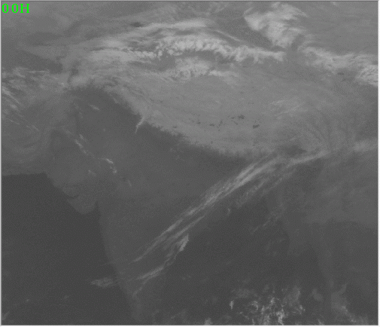
201130313_Okayama38mWS_Sasaki.pptx
西チベットに京都3.8mレプリカ設置は可能か？
Clouds observed w/Weather Satellite and ground-based CloudMon
Weather Satellite, FY2-D in IR(10μm)
MIR Cloud Monitor Camera (7-14μm)
Ground-based Monitoring of Clouds in the sky is very useful to evaluate the site,
as weather satellite data is difficult to clarify localized cloud behaviors.

Slide 25
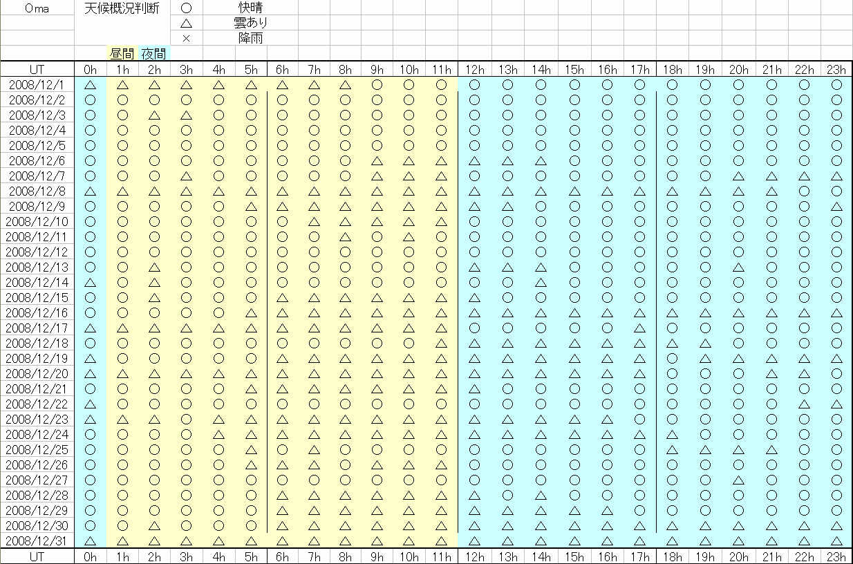
201130313_Okayama38mWS_Sasaki.pptx
西チベットに京都3.8mレプリカ設置は可能か？
Cloudiness judged w/ CloudMon Images at Oma in 2008 Dec.
Clear
Fine/fair/partly cloudy
Cloudy/rainy

Slide 26
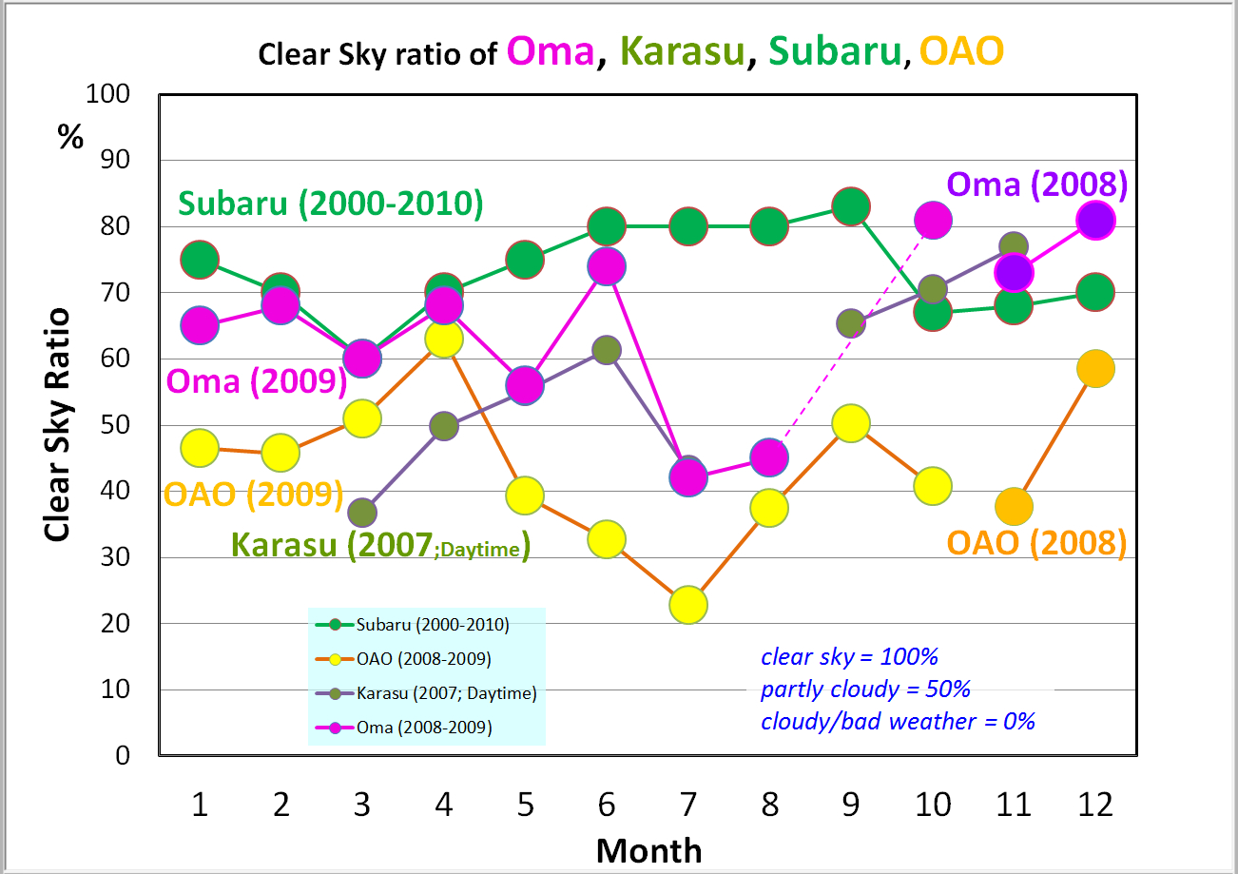
201130313_Okayama38mWS_Sasaki.pptx
西チベットに京都3.8mレプリカ設置は可能か？
Clear sky ratios at Oma, except summer monsoon season, are around 70%, which are comparable to at Mauna Kea, Hawaii, and much bettre than at Okayama, Japan.
Subaru : statistics during 2000-2010
OAO: summary report during 2008-2009

Slide 27
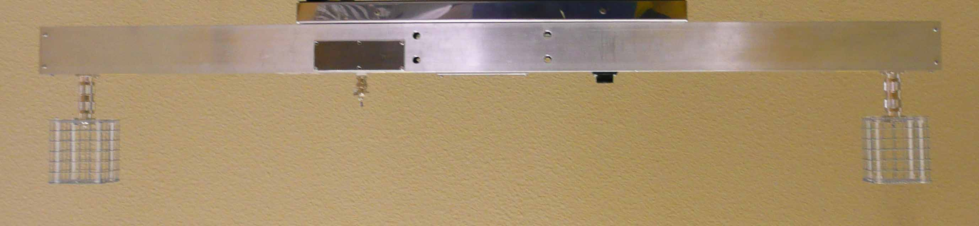
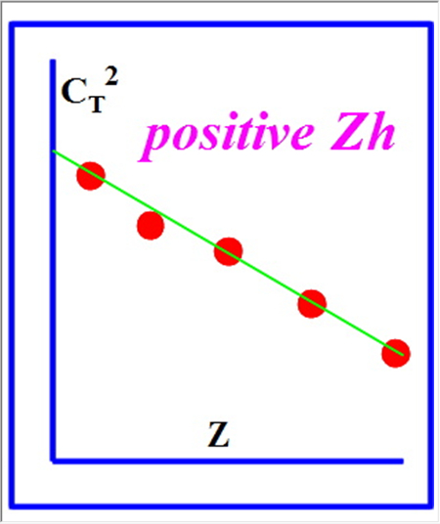
China-Japan Collaborative Site Testing in West China
201130313_Okayama38mWS_Sasaki.pptx
西チベットに京都3.8mレプリカ設置は可能か？
CT2 measurements at Karasu and at Oma
Temperature sensor
A pair of CT2 sensors w/ 25μm Ni wire
Temperature Structure Coefficient
Image deterioration estimated from C_{T}²

Slide 28
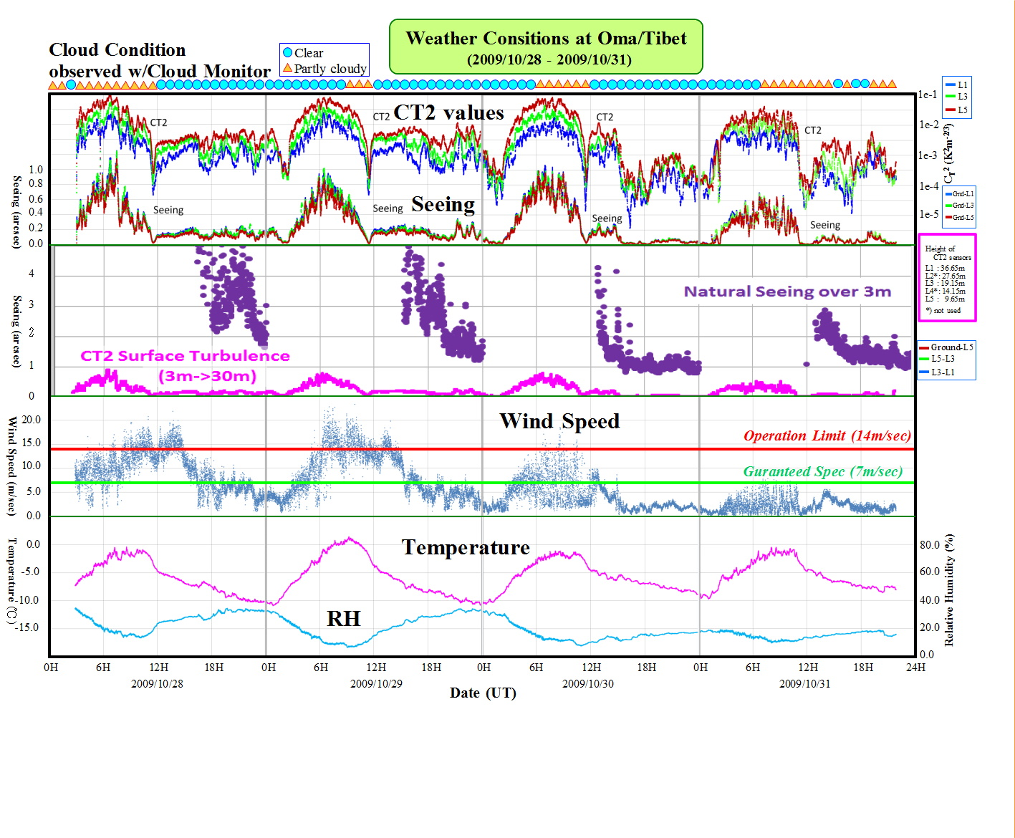
201130313_Okayama38mWS_Sasaki.pptx
西チベットに京都3.8mレプリカ設置は可能か？
Comparison of image deterioration at Z_{h} with seeing w/ SBIG camera at Oma
[注意] 上記第2図中のシーイング値は、 SBIG社による北極星星像サイズ測定値からの変換値であり、
DIMMによる測定値の約２倍となっている。

Slide 29
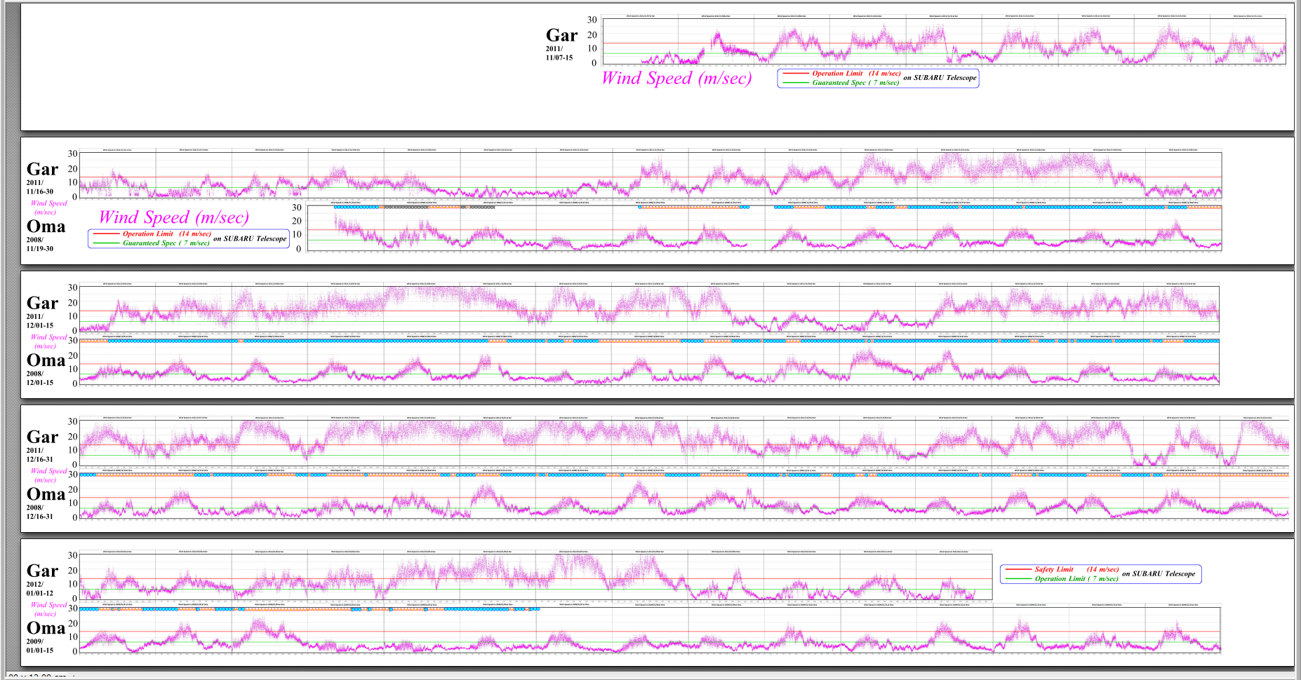
201130313_Okayama38mWS_Sasaki.pptx
西チベットに京都3.8mレプリカ設置は可能か？
Wind Speed Statistics at Gar and Oma in Nov, Dec, Jan
Gar is the new site near 獅泉河, Alt:5080m. Close to air port, but suffer too strong wind.

Slide 30
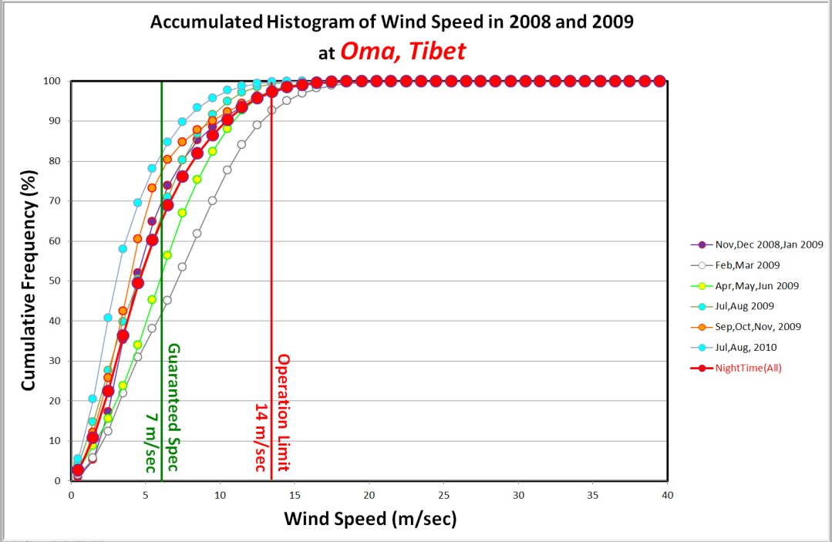
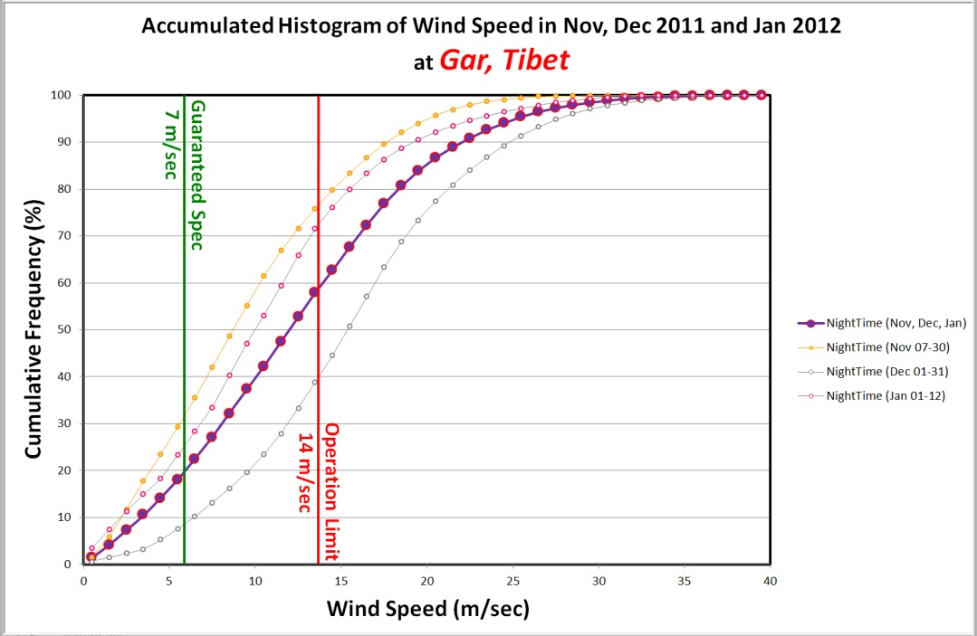
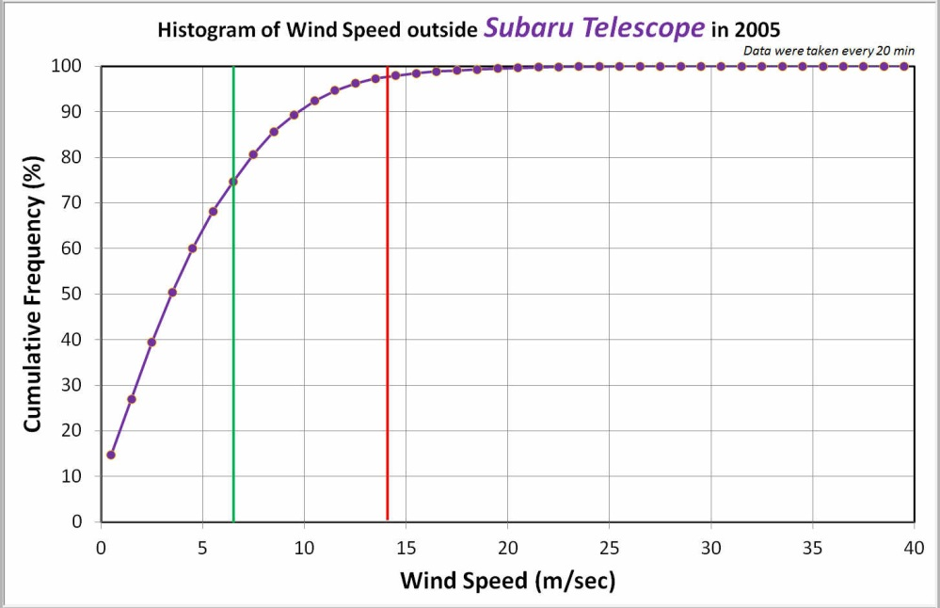
201130313_Okayama38mWS_Sasaki.pptx
西チベットに京都3.8mレプリカ設置は可能か？
Wind Speed Statistics at Oma and Gar compared with Subaru
Oma
Gar
Gar site is NOT suitable for Telescope
due to strong wind.
Subaru

Slide 31

201130313_Okayama38mWS_Sasaki.pptx
西チベットに京都3.8mレプリカ設置は可能か？
ピア加振試験による固有振動数測定と
風外乱による光学性能劣化の推定
すばる望遠鏡でのピア加振試験
上部ピアに加振 160kgf =>下部基礎の傾き角0.0013”
ピア固有振動数
南北 6.9Hz
東西 6.7Hz
加振
風外乱による
ドーム土台の傾斜
→ ピアの傾斜
→ 光学性能劣化
0.07”以下の確認
→主鏡面での風速
1-2m/sec 以下の要請
→穴あきウィンドースクリーン
の採用

Slide 32


201130313_Okayama38mWS_Sasaki.pptx
西チベットに京都3.8mレプリカ設置は可能か？
ほかにいい場所はないのか？
70
Gar
75
81
カイラス山
Clear Sky Ratio Map

Slide 33

201130313_Okayama38mWS_Sasaki.pptx
西チベットに京都3.8mレプリカ設置は可能か？
Possibly best site near Gar in west Tibet
チベット仏教、ボン教、ヒンドゥー教、ジャイナ教の聖地 Kailash 山（標高6656m）

Slide 34


201130313_Okayama38mWS_Sasaki.pptx
西チベットに京都3.8mレプリカ設置は可能か？
Possibly best site near Gar in west Tibet
Ali_AnotherPeak#1
Ali_AnotherPeak#2

Slide 35

201130313_Okayama38mWS_Sasaki.pptx
西チベットに京都3.8mレプリカ設置は可能か？
Possibly best site near Gar in west Tibet
Ali_AnotherPeak#2
Ali_AnotherPeak#2
Google Earth shows
Peak#2 Peak#1
東経 80:53:16.27 81:17:59.91
北緯 32:20:27.27 31:48:07.96
Alt. 5810m 5825m

Slide 36

201130313_Okayama38mWS_Sasaki.pptx
西チベットに京都3.8mレプリカ設置は可能か？
Possibly best site near Gar in west China
70
Peak#2
Gar
Peak#1
75
81
Clear Sky Ratio Map

Slide 37

201130313_Okayama38mWS_Sasaki.pptx
西チベットに京都3.8mレプリカ設置は可能か？
Possible Telescope plan at Ali site
After we evaluate and confirm the good condition around Ali,
We’d like to promote to deploy a small telescope w/observation instruments.
- 1m 〜2m Telescope, like TAO 1m telescope made by NISHIMURA’s.
- Optical Imaging/Spectroscopic/Polarimetric Instrument,
like Hiroshima-U’s HOWPol
( HOWPol use two Optical CCDs, which are exported into China easily even now. )
And also we like to introduce a possible 4m telescope near Ali.
A Copy of Kyoto-U 3.8m telescope, under development to install at OAO, Japan.
- Now negotiating to make a copy with Kyoto-U leading people.

Slide 38

201130313_Okayama38mWS_Sasaki.pptx
西チベットに京都3.8mレプリカ設置は可能か？
京都3.8望遠鏡を西チベットに置こう！
- Fan-shaped segmented 18 mirros
light-weighted truss structure
1st light in 2014(?)
Notes:
車サイズ～1.8m-2.0m 望遠鏡3．8mなので少し大きい表示!

Slide 39

201130313_Okayama38mWS_Sasaki.pptx
西チベットに京都3.8mレプリカ設置は可能か？
西チベット3.8m望遠鏡の役割は何か？
汎地球観測網の重要なサイト
変光星観測サイト網の候補地
http://www.aavso.org/
ガンマ線天体観測サイト -> 専用望遠鏡の設置（広島大）
チェレンコフ光望遠鏡の候補地
Cherenkov Telescope Array
京都大学望遠鏡技術開発、装置開発の運用拠点化
すばる望遠鏡、TMT（国立天文台）、TAO6.5m(東大)に
連携（拮抗）する光赤外線望遠鏡
将来のスペース天文学に発展する技術開発、天文研究の進展
京都の文化系仏教系大学のチベット研究拠点への発展を展望しよう。
京大文学部、大谷大学、龍谷大学、．．．
京大東南アジア研究所に相当する研究施設を！
CTA/LST
口径23m
岡山3.8m望遠鏡実現で培われた能力を
西チベット3.8m望遠鏡で花開かせよう！

Slide 40

201130313_Okayama38mWS_Sasaki.pptx
西チベットに京都3.8mレプリカ設置は可能か？
情報
Medium-Size Telescope Science Workshop
East Asian Core Observatories Association (EACOA)
June 21-25 2013, Kunming, China
http://mstw.csp.escience.cn/dct/page/1
SOCには、
土居さん(東大)と吉田さん(広島大)が入っています。
申込み締切 : May 31, 2013
サイト調査に関わる情報の最新版は、
https://sasakihome.info/~sasaki/TibetSiteSurvey/index.html

